Slide 1
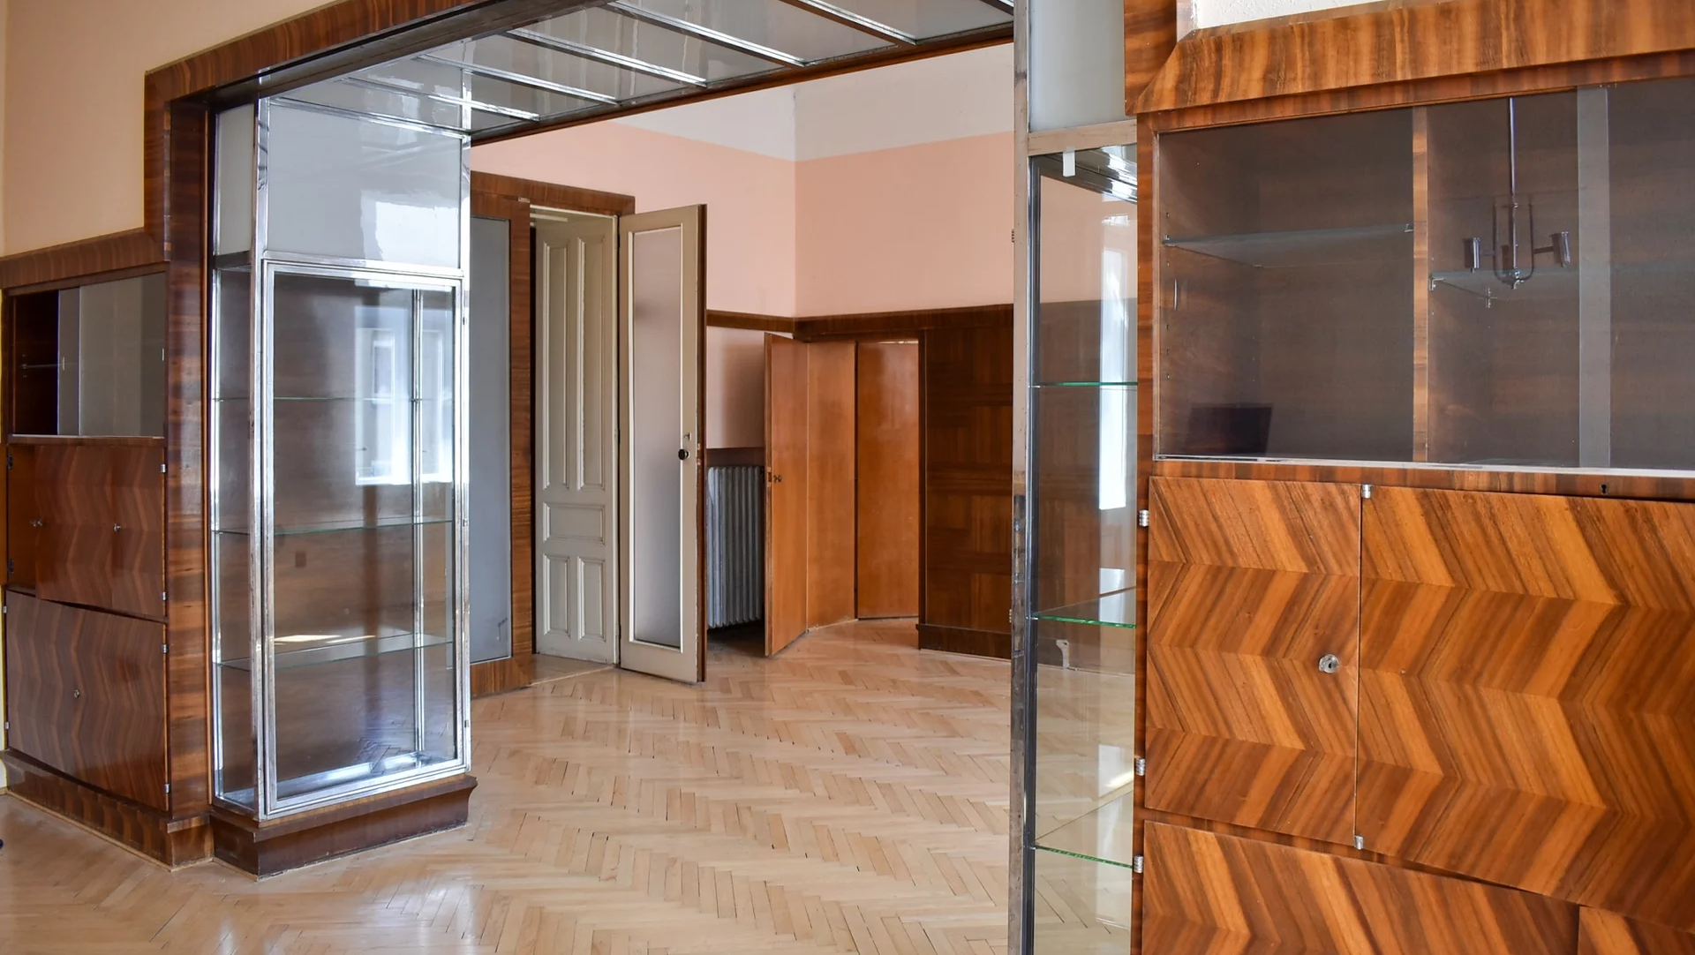
Brno neznámé a nově poznávané
Výtvarná kultura Brna I/2
Foto: byt manželů Herdanových na ul. Hlinky

Slide 2
Možnosti „objevů“ při zkoumání historie Brna
Nová zjištění
Archeologické výzkumy
Stavebně-historické průzkumy
Restaurátorská zjištění
Další zdroje informací
Nová témata
Město tří kultur: české, německé a židovské
Opomíjené památky: vilová architektura, industriál, podzemí, výtvarná díla na sídlištích…
Zaniklé Brno (edice Zmizelá Morava, 3 svazky o Brně)
Podrobný výzkum historie města: Dějiny Brna, díl 1-7 (dosud chybí díly 3 a 5)
Nové prezentace
Široký tematický rejstřík prezentací TIC Brno, BAM – Brněnský architektonický manuál
Zpřístupnění vil (dosud 4, chystá se 5.), prostor podzemí atd.
Mimořádné prezentace: Noc kostelů, Noc muzeí, Den architektury, festival Open House Brno atd.
https://openhousebrno.cz/

Slide 3
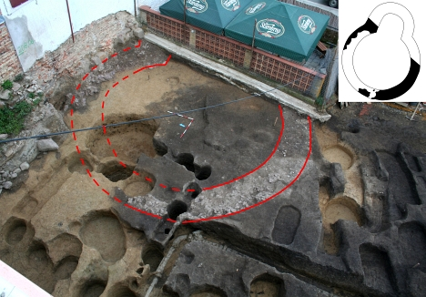
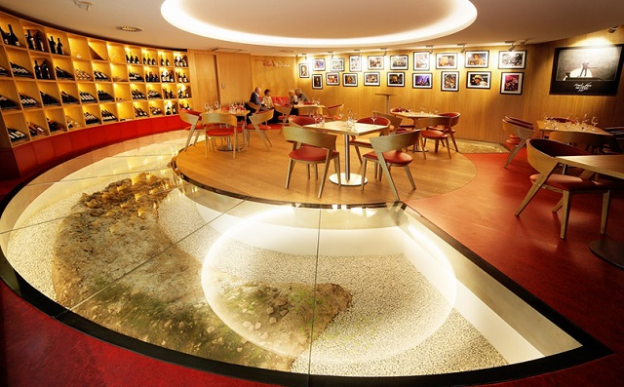
Nová zjištění (1)
Nález rotundy na ul. Vídeňská v r. 2012: negativní otisk zdiva, obklopena pohřebištěm – více než 300 hrobů z 2. pol. 11. stol., tvar rotundy je patrný v průhledu podlahy ve vinotéce Rockwine

Slide 4
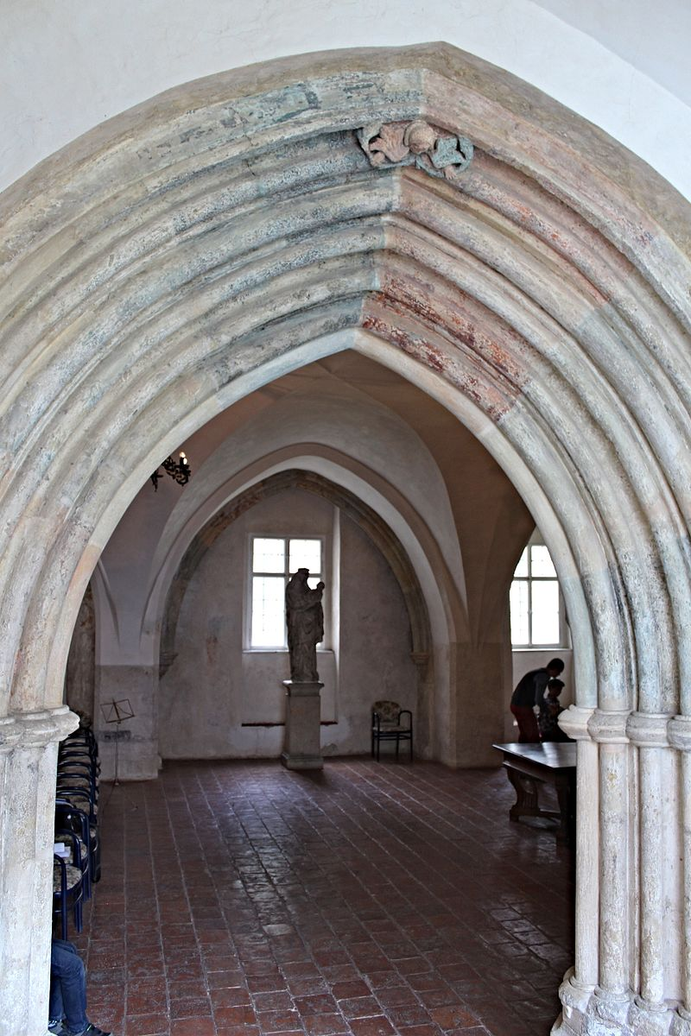
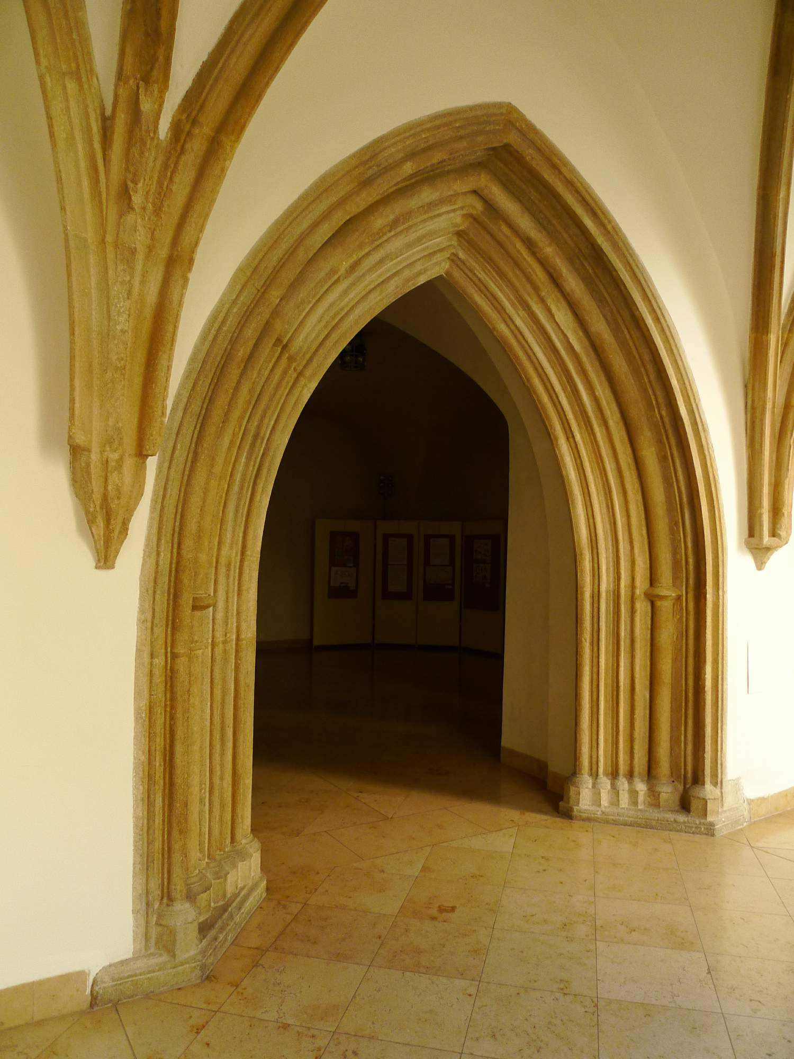
Nová zjištění (2)
Portál minoritského kláštera, odkryt v rámci stavebně-historického průzkumu kapitulní síně r. 1998, pochází patrně ze 70.-80. let 13. stol. (po požáru kláštera r. 1262), nebo až z počátku 14. stol.

Slide 5
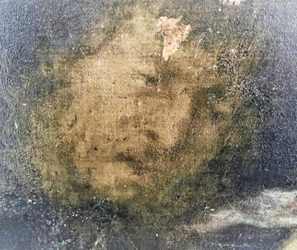
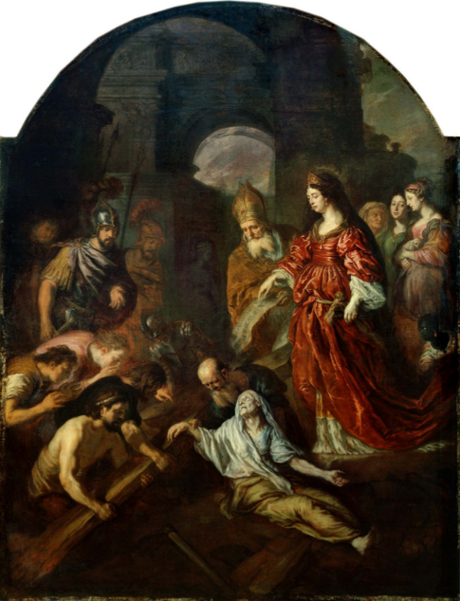
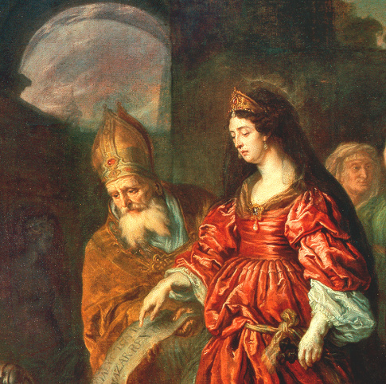
Nová zjištění (3)
Obraz Nalezení sv. Kříže na hlavním oltáři kapucínského kostela, malíř Joachim von Sandrart, 1655, restaurátor Igor Fogaš, 2016, historik umění Štěpán Vácha – za donátora obrazu považuje Valeriána Magnise

Slide 6
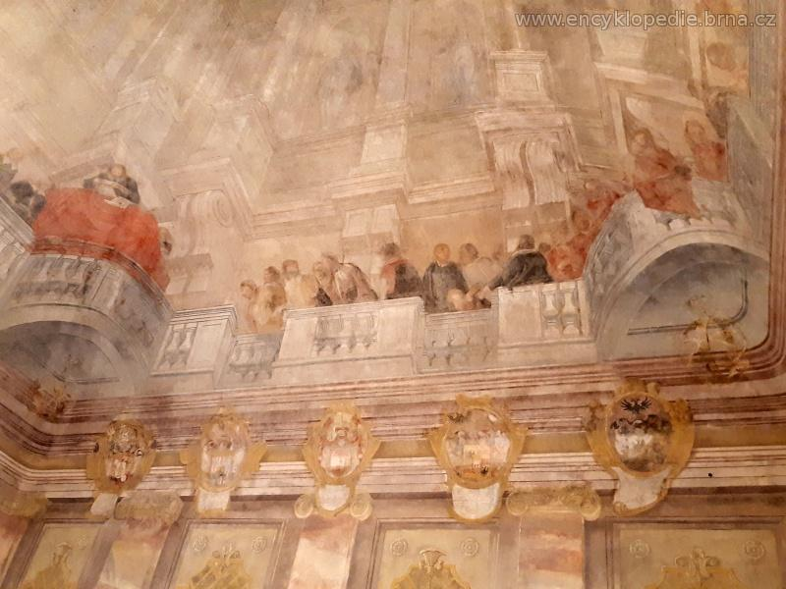
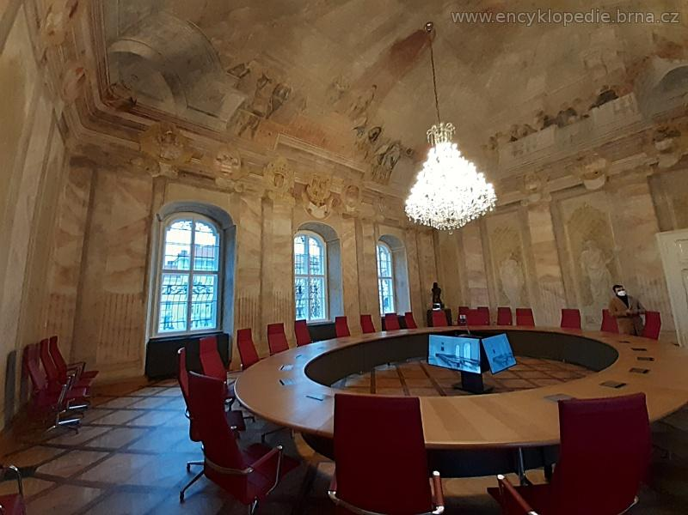
Nová zjištění (3a)
Fresková výmalba sálu městské rady na Nové radnici (původně místnost soudního tribunálu Zemského domu), malíř František Ignác Řehoř Eckstein, cca 1728-29, odkryta a restaurována 2019-21

Slide 7
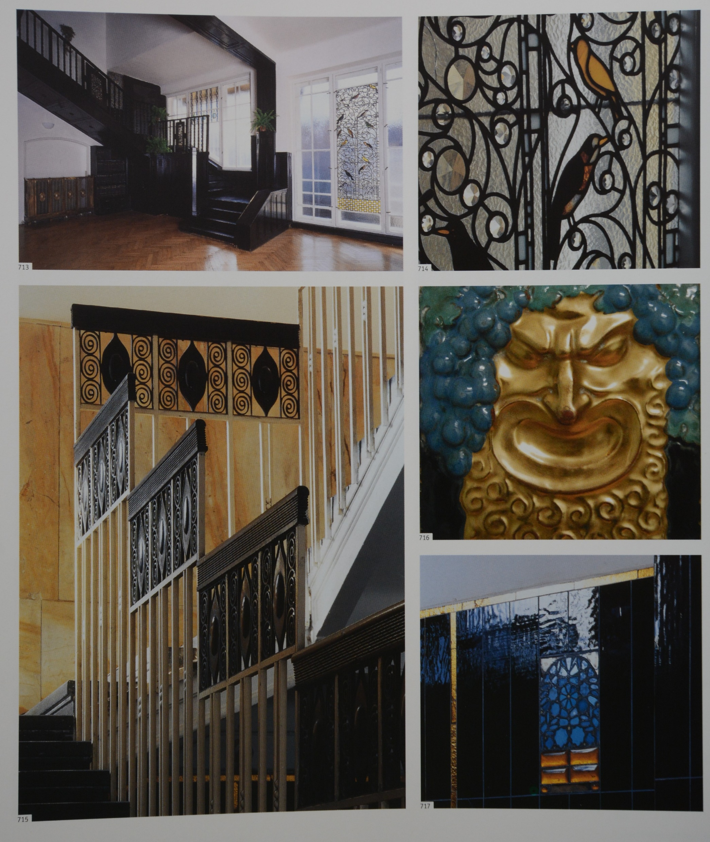
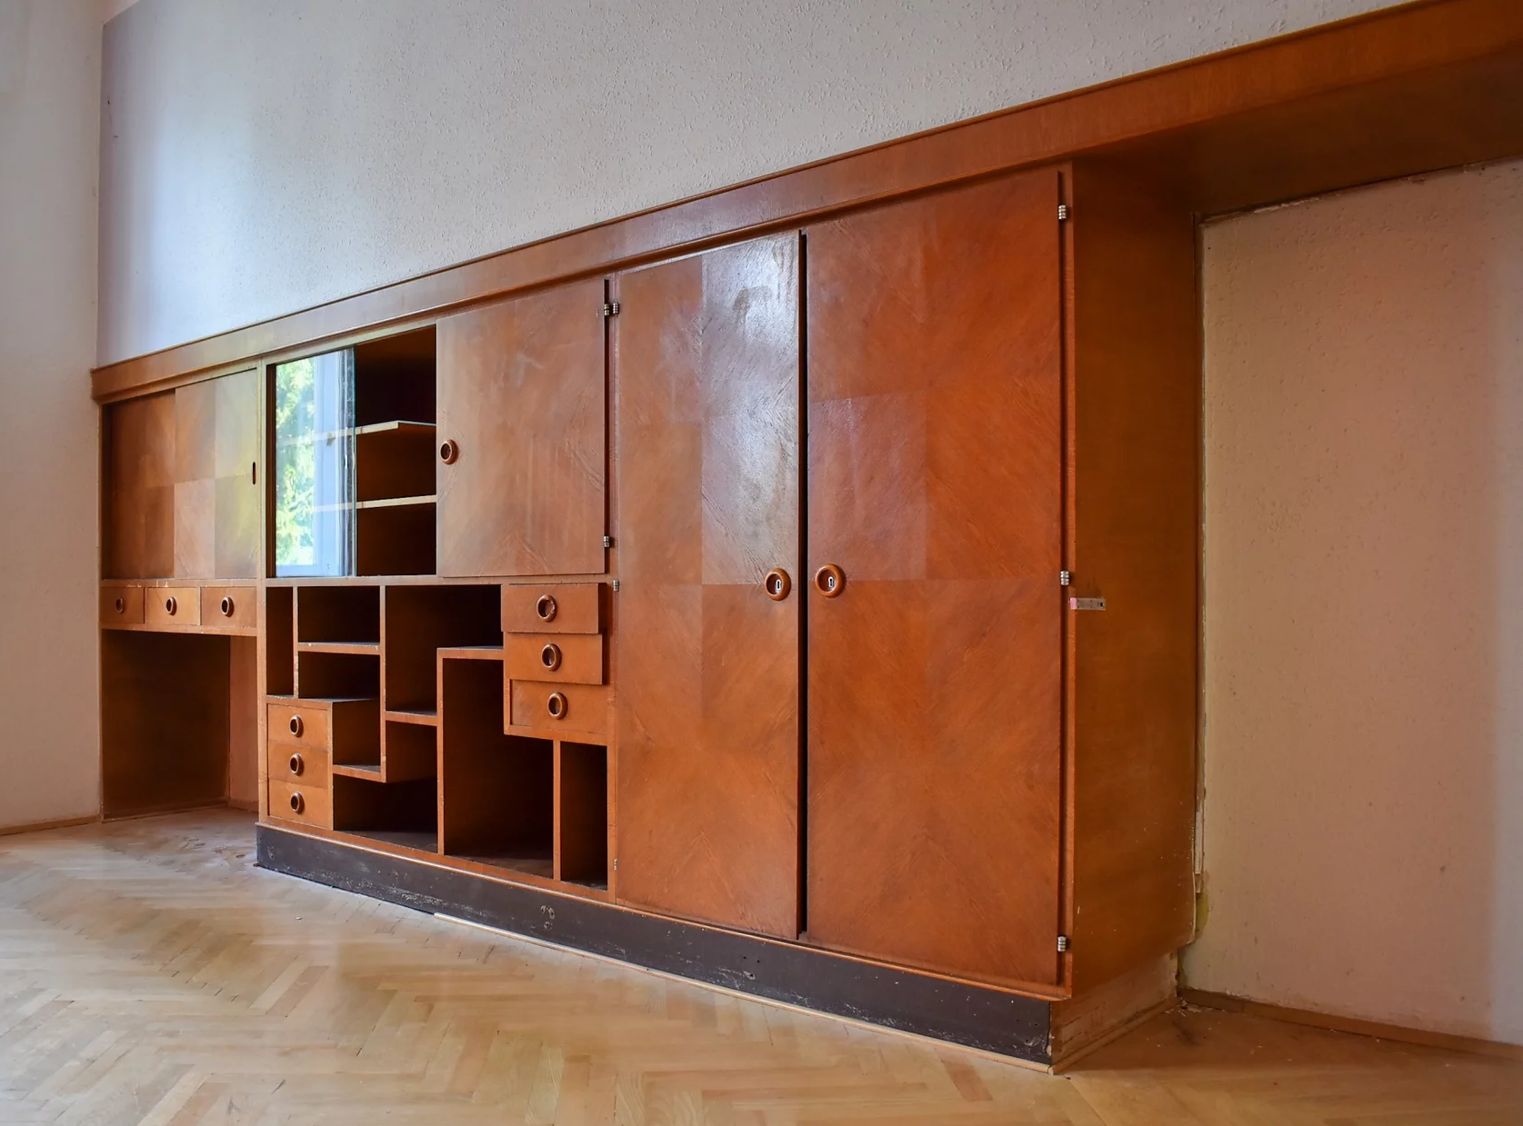
Nová zjištění (4)
Cenné interiéry
Sieglův dům, Stará ul., interiér z r. 1910, arch. Bohumír Čermák (převzato z knihy Vídeňská secese a moderna 1900-1925, Brno 2004, článek Miroslava Ambroze)
Hlinky 46: funkcionalistický byt Richarda Herdana a jeho ženy z r. 1934, arch. Emmerich Horvát (zveřejnil Michal Doležel r. 2020)
Další snímek – ul. Hlinky : Dům A. Blocha, 1916-19 (viz týž článek M. Ambroze); Osvaldův dům, arch. Vladimír Fischer, 1926

Slide 8
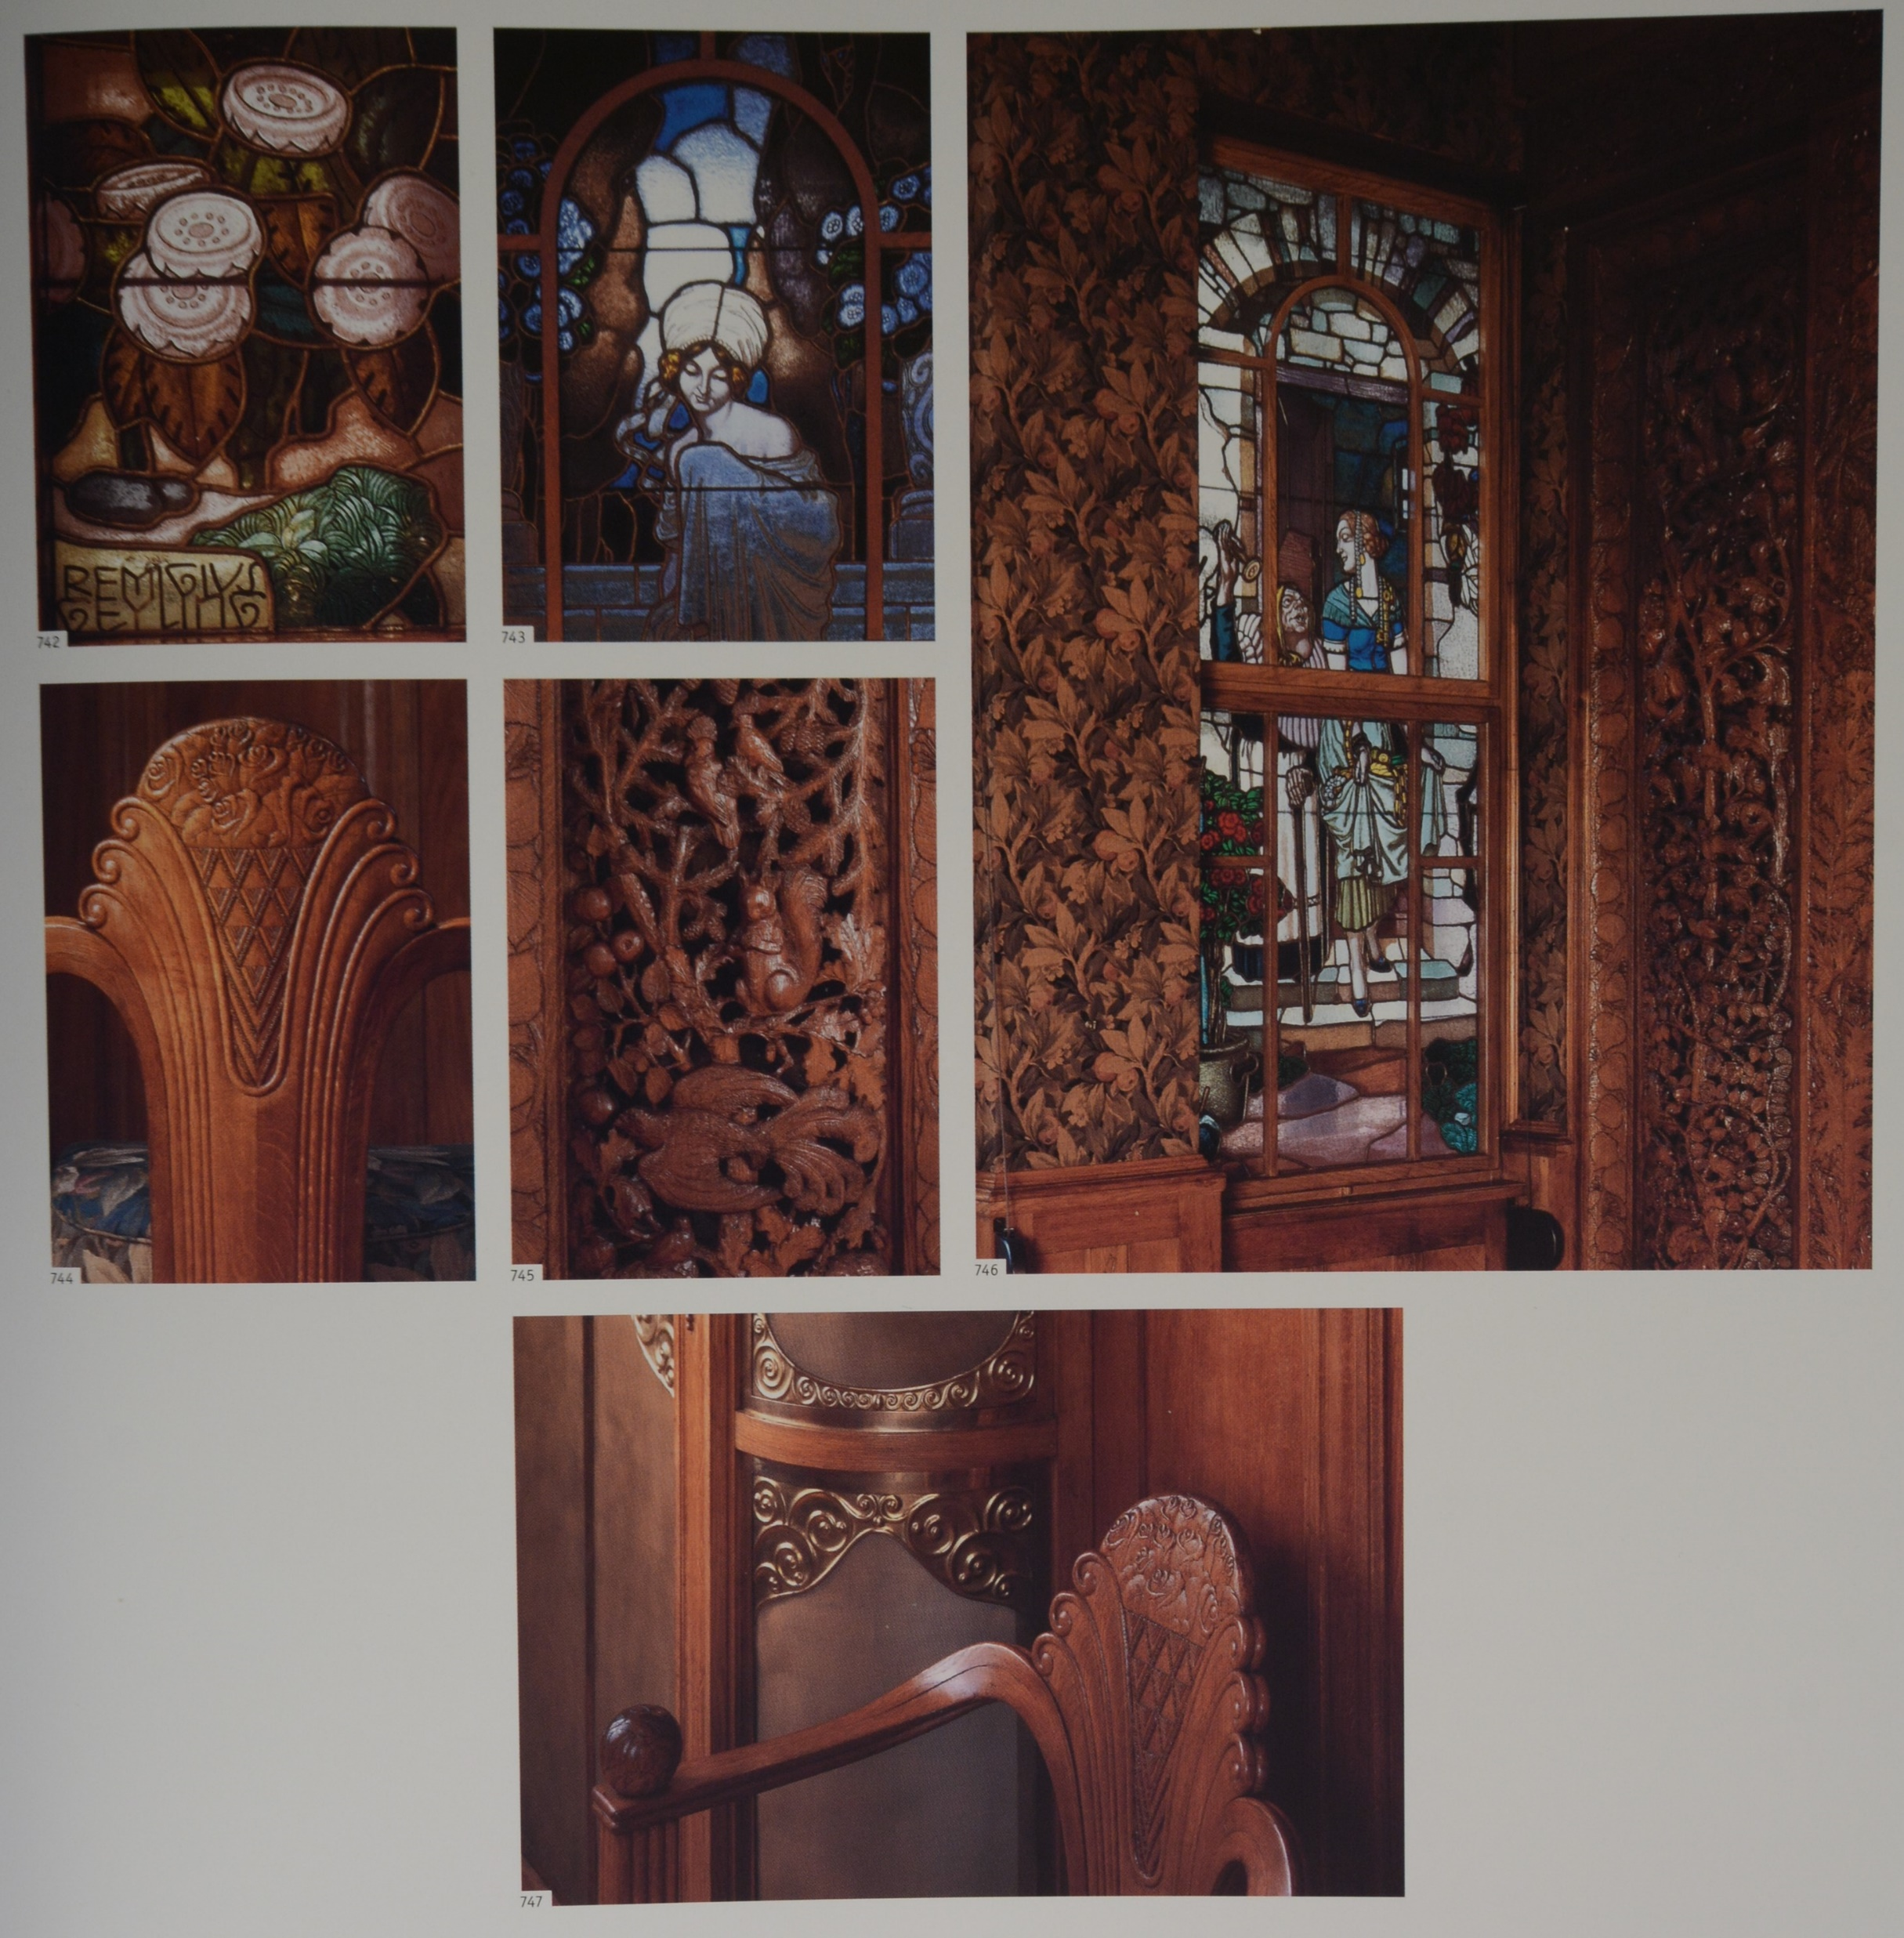
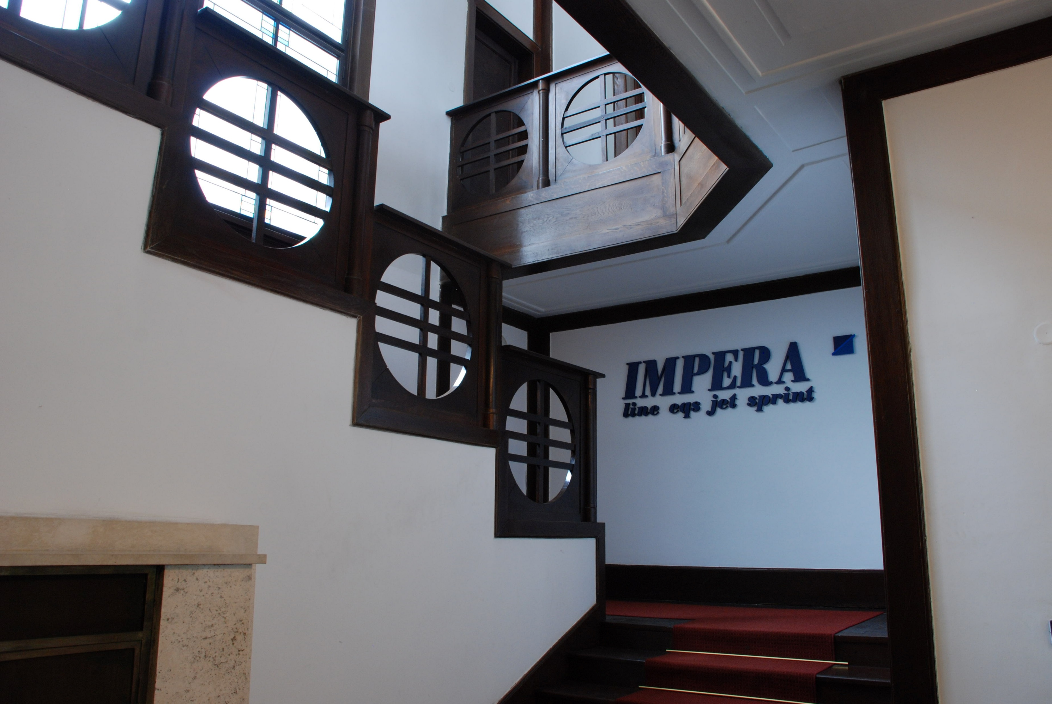

Slide 9
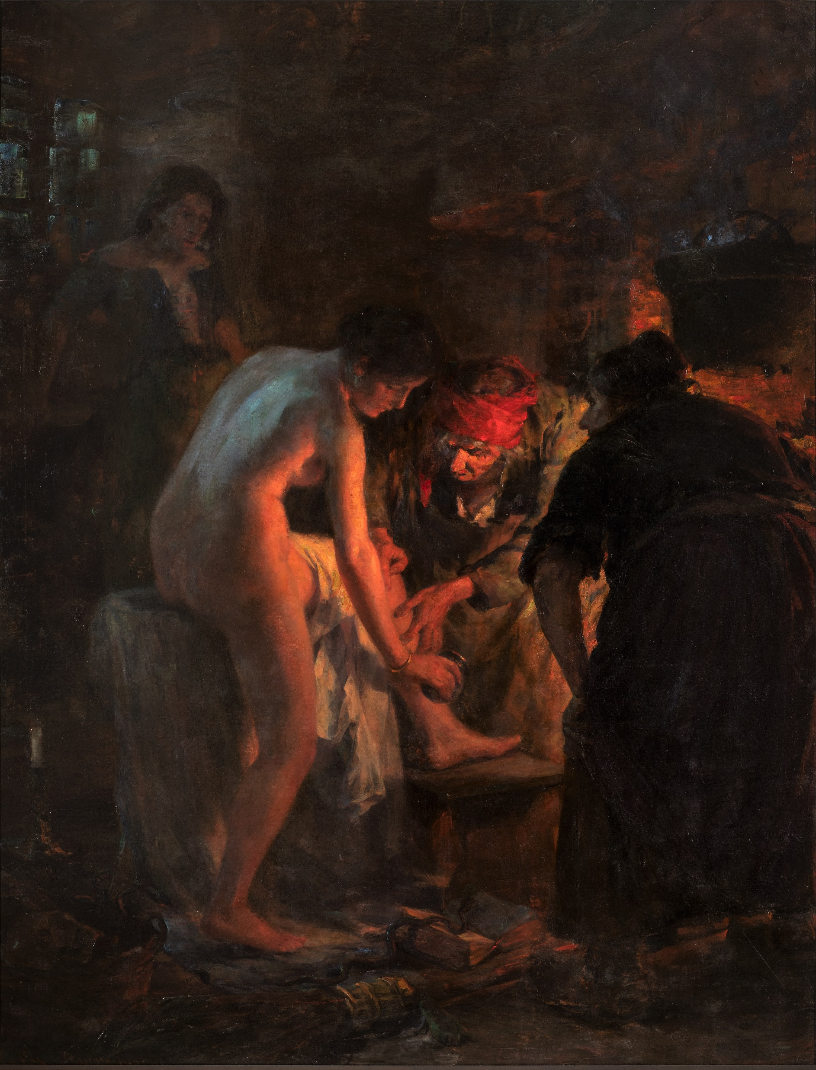
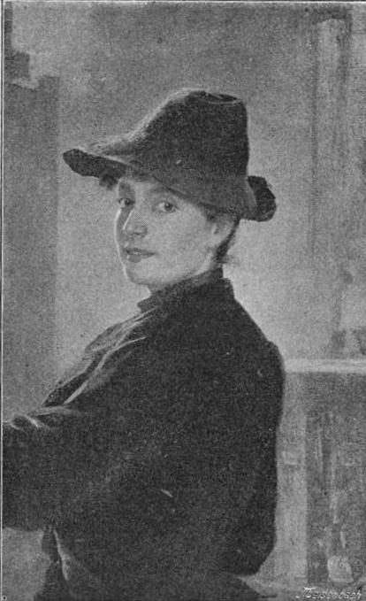
Nová zjištění (4a)
Luma von Flesch-Brunningen, Poma-zání čarodějnice, 1899, obraz zakou-pen na aukci r. 2017, původně ve stálé galerii moravských umělců v Jubilejním domě umělců (DUMB), zmizel r. 1945, nyní v Západo-české galerii v Plzni
Autoportrét této brněnské malířky působící v Mnichově

Slide 10
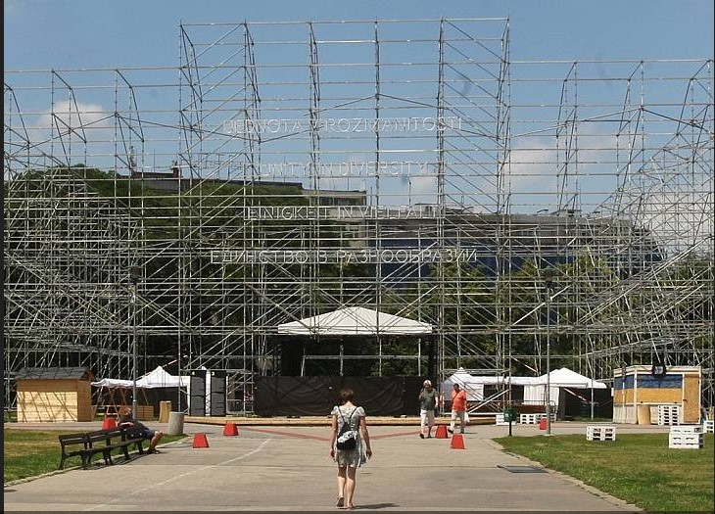
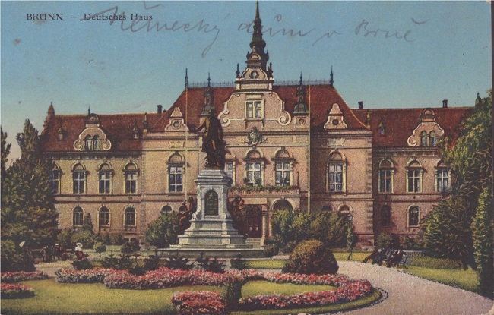
Město tří kultur a jeho memorie
Německá kultura v Brně: pamětní desky Kurta Gödela, Guida Glücka, hmotová rekonstrukce Německého domu na Moravském nám. (foto), sdružení Bruna atd.
Židovská kultura v Brně: pamětní desky H. W. Ernsta, E. W. Korngolda, E. Wiesnera, obnova židovského hřbitova v Židenicích (další sní-mek), TIC Židovské obce Brno
Dosud opomíjená česká kultura v Brně: pamětní desky Ivana Blatného, Jana Zahradníčka, Josefa Šafaříka, Josefa Suchého aj., stéla, pomník a kašna Jana Skácela…
„Sochy pro Brno“: W. A. Mozart, T. A. Edison, markrabě Jošt Lucemburský (alegorie Odvahy), P. Martin Středa, Adolf Loos aj.

Slide 11
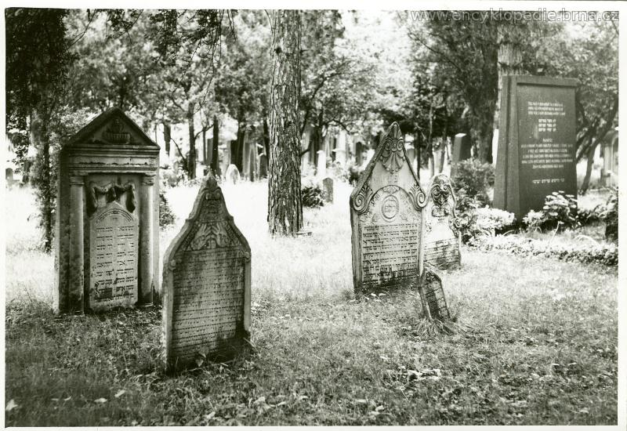
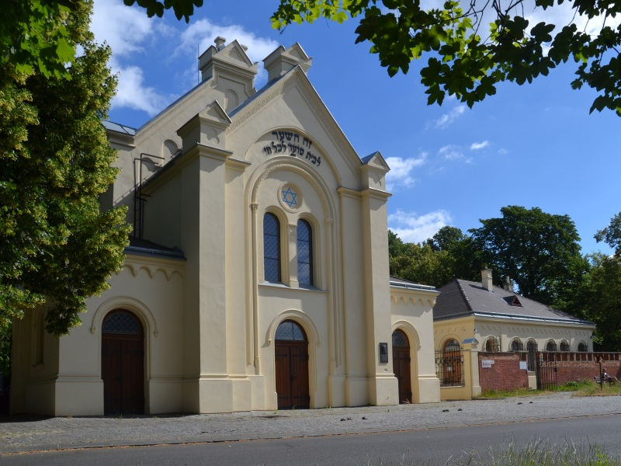
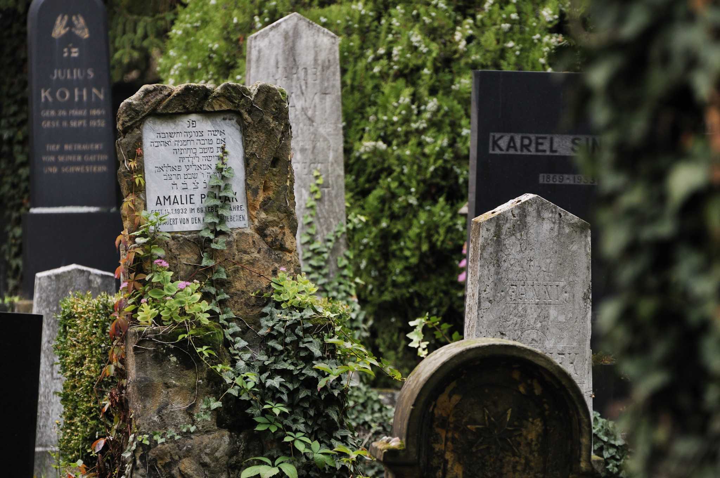

Slide 12
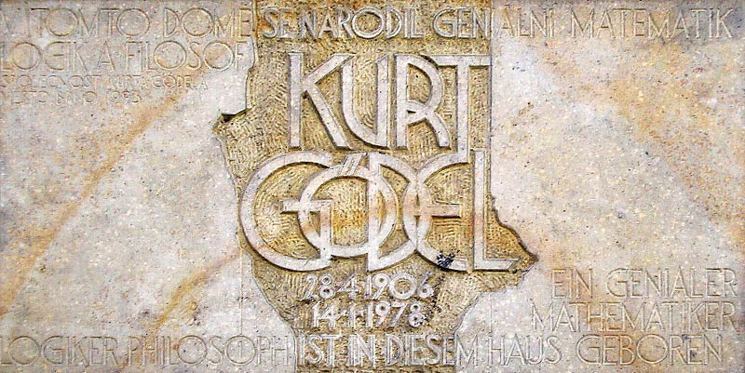
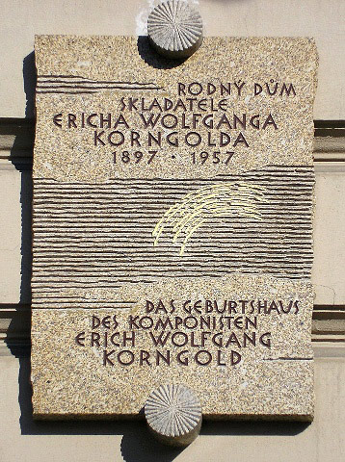
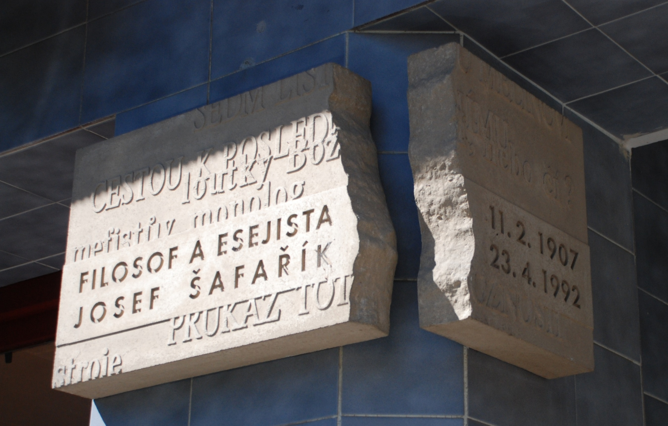
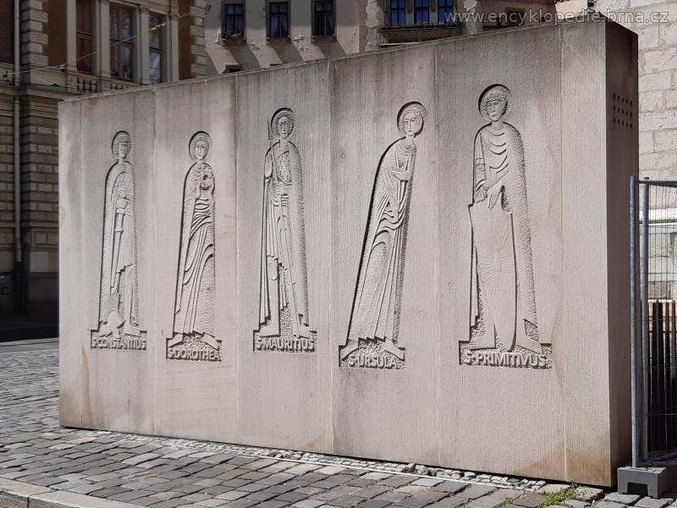
Brněnské memorie
Milivoje Husáka

Slide 13
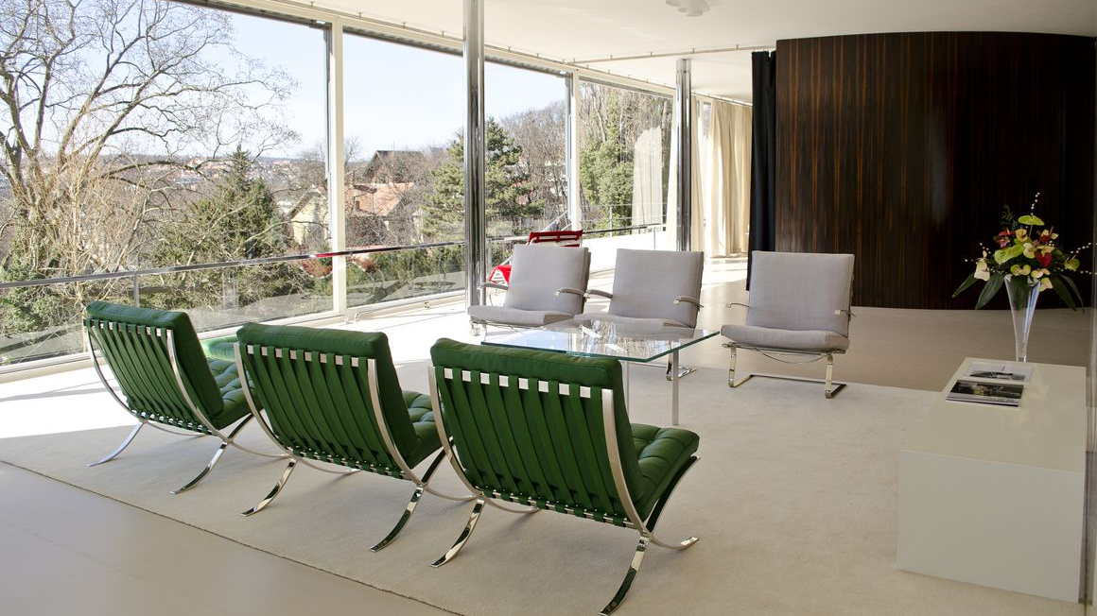
Nová témata a prezentace: Vilová architektura – „zámky“ měšťanů
Vila Tugendhat, 1929-30, arch. Ludwig Mies van der Rohe, stavebníci Greta a Fritz Tugendhatovi, od 1994 zpřístupněna veřejnosti, Muzeum města Brna, od 2001 na seznamu UNESCO, 2010-12 rekonstrukce

Slide 14
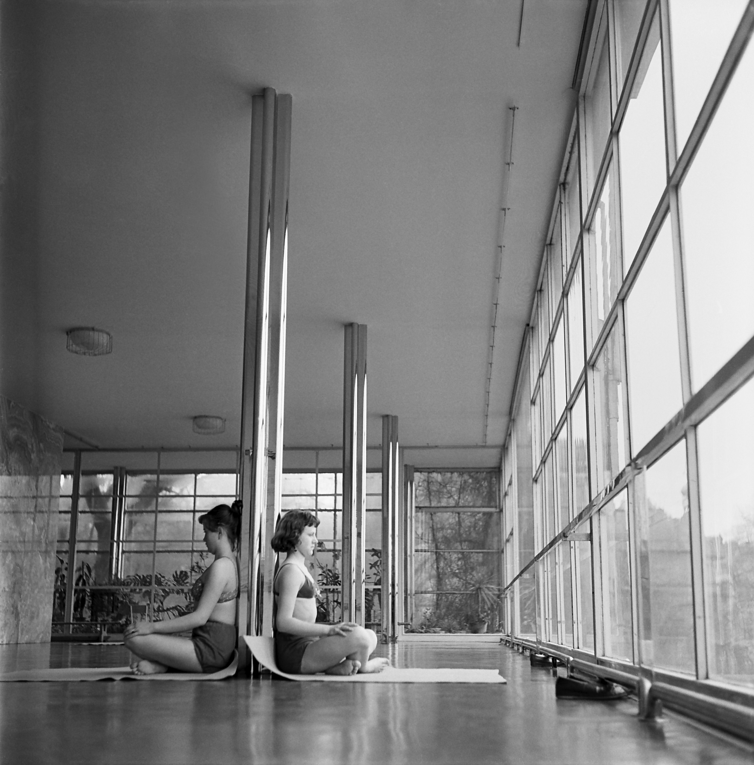
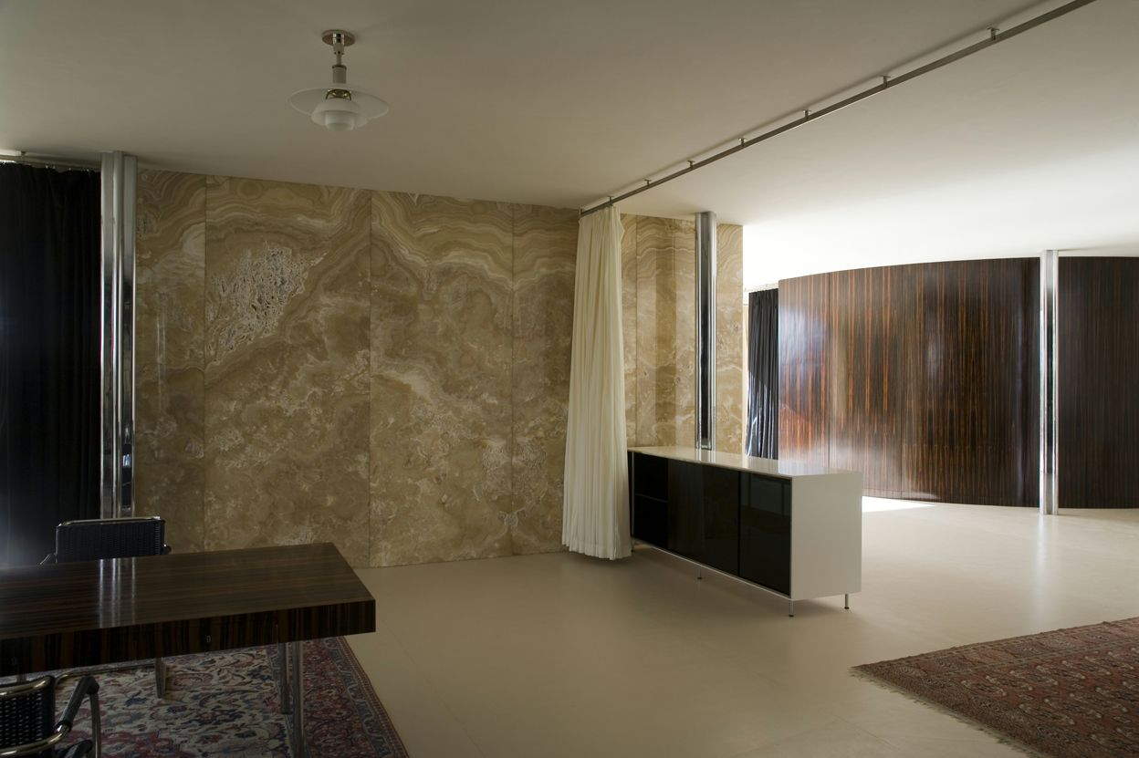
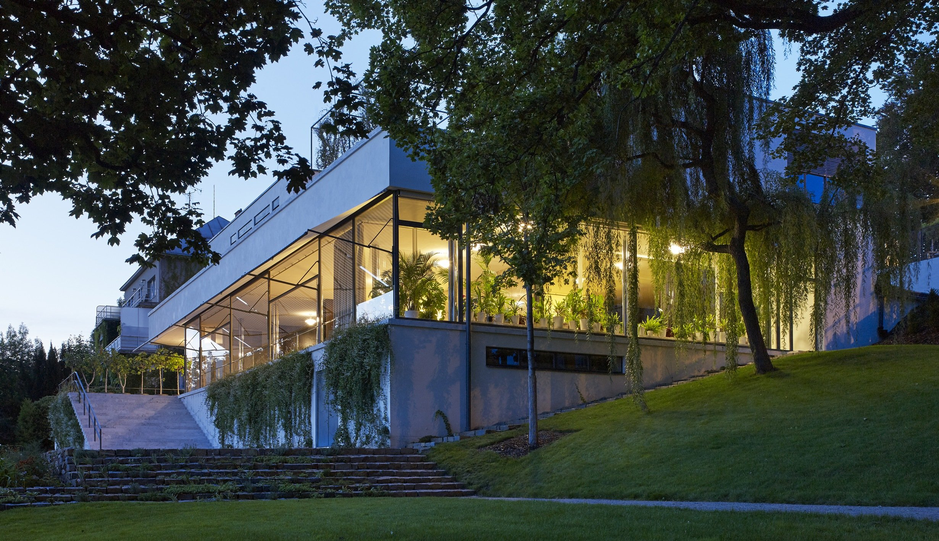
Využití vily kolem r. 1960, kdy byla ve správě Dětské nemocnice, foto Miloš Budík
Současný stav

Slide 15
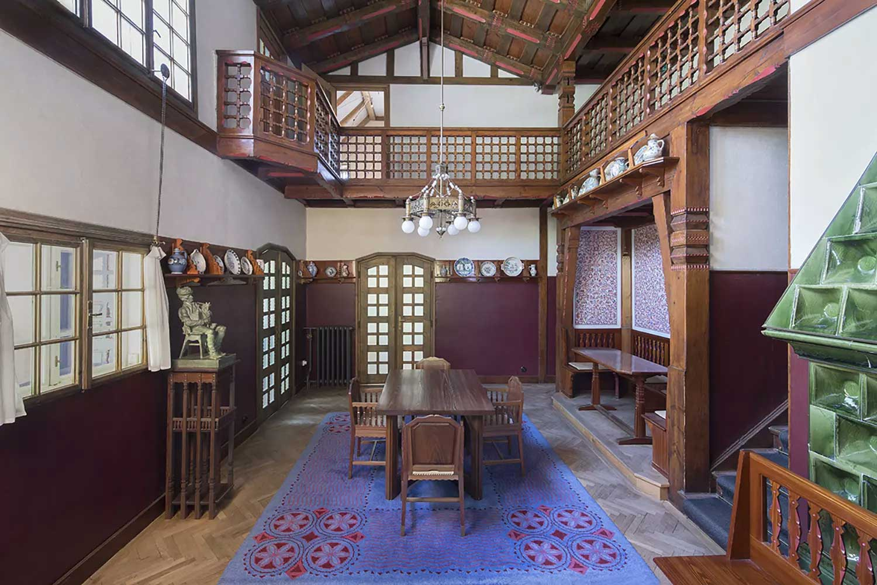
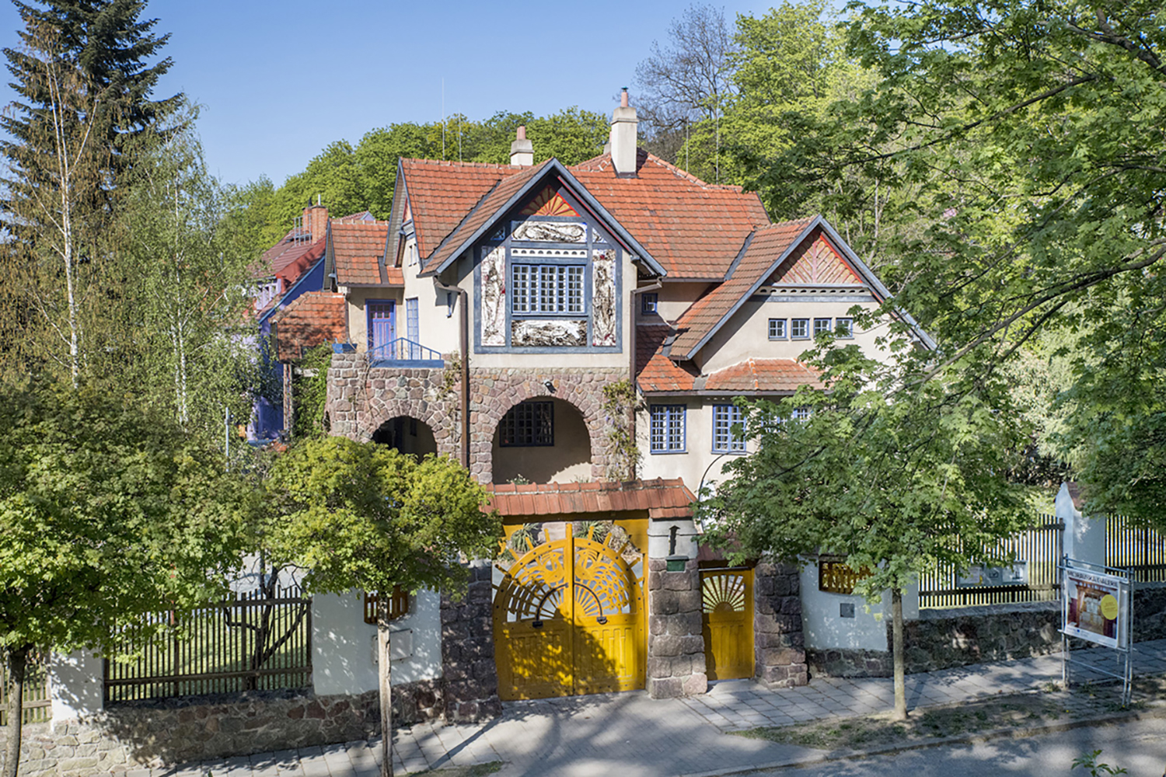
Jurkovičova vila
Vystavěna r. 1906, arch. Dušan Jurkovič, 2009-11 rekonstrukce, 2011 zpřístupněna, Moravská galerie v Brně

Slide 16
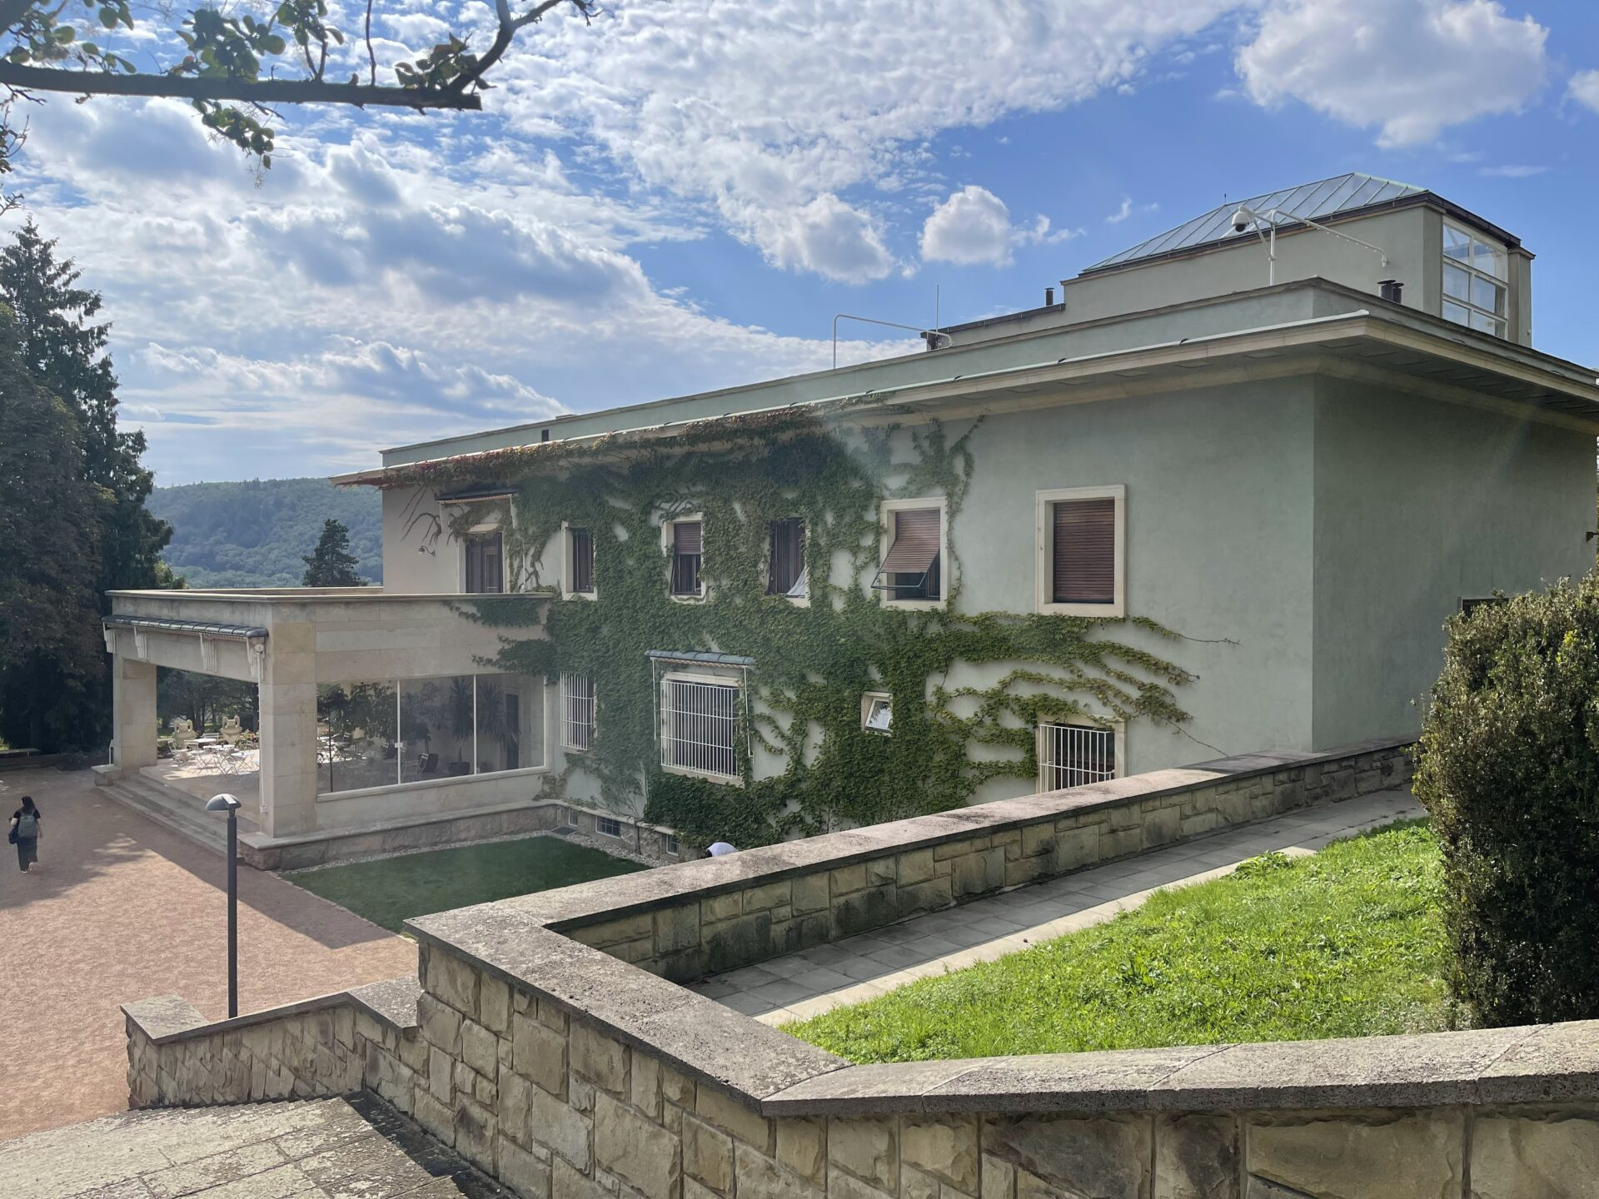
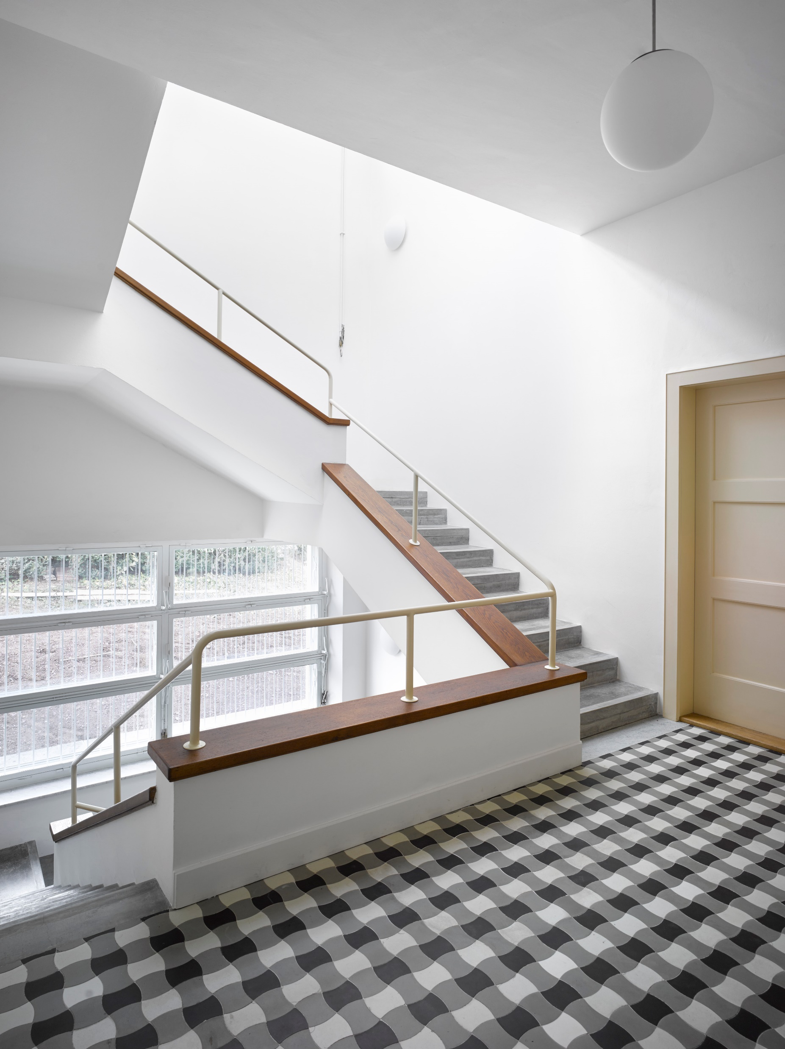
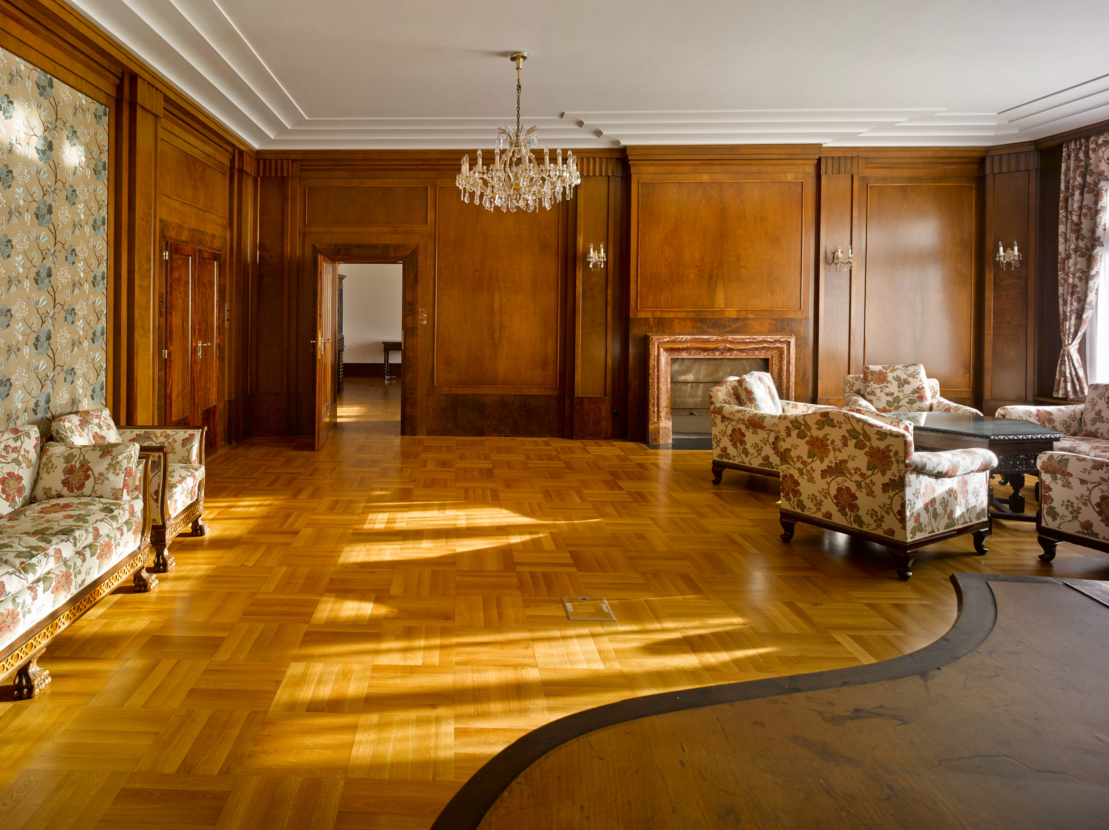
Vila Stiassny
Vystavěna v l. 1927-29, arch. Ernst Wiesner, interiéry arch. Franz Wilfert, stavebníci Alfred a Hermi-ne Stiassny, zpřístupněna 2014, Národní památkový ústav, 2014-15 rekonstrukce, na její parcele sídlí Metodické centrum moderní architektury

Slide 17
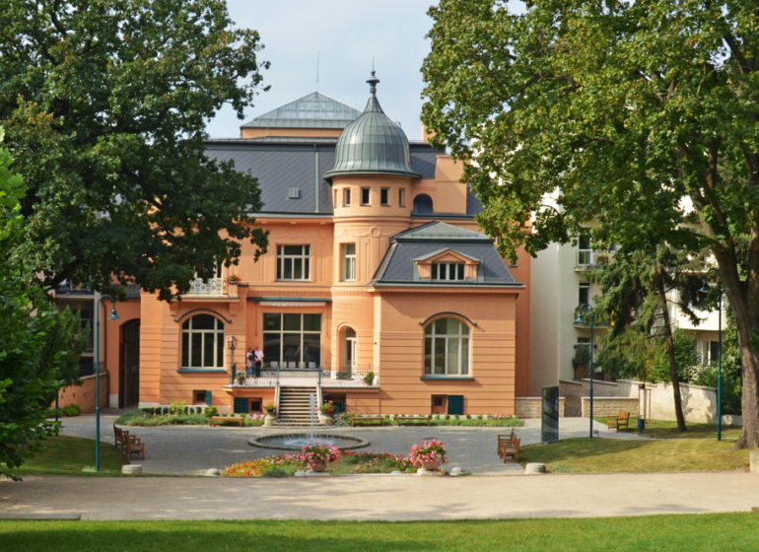
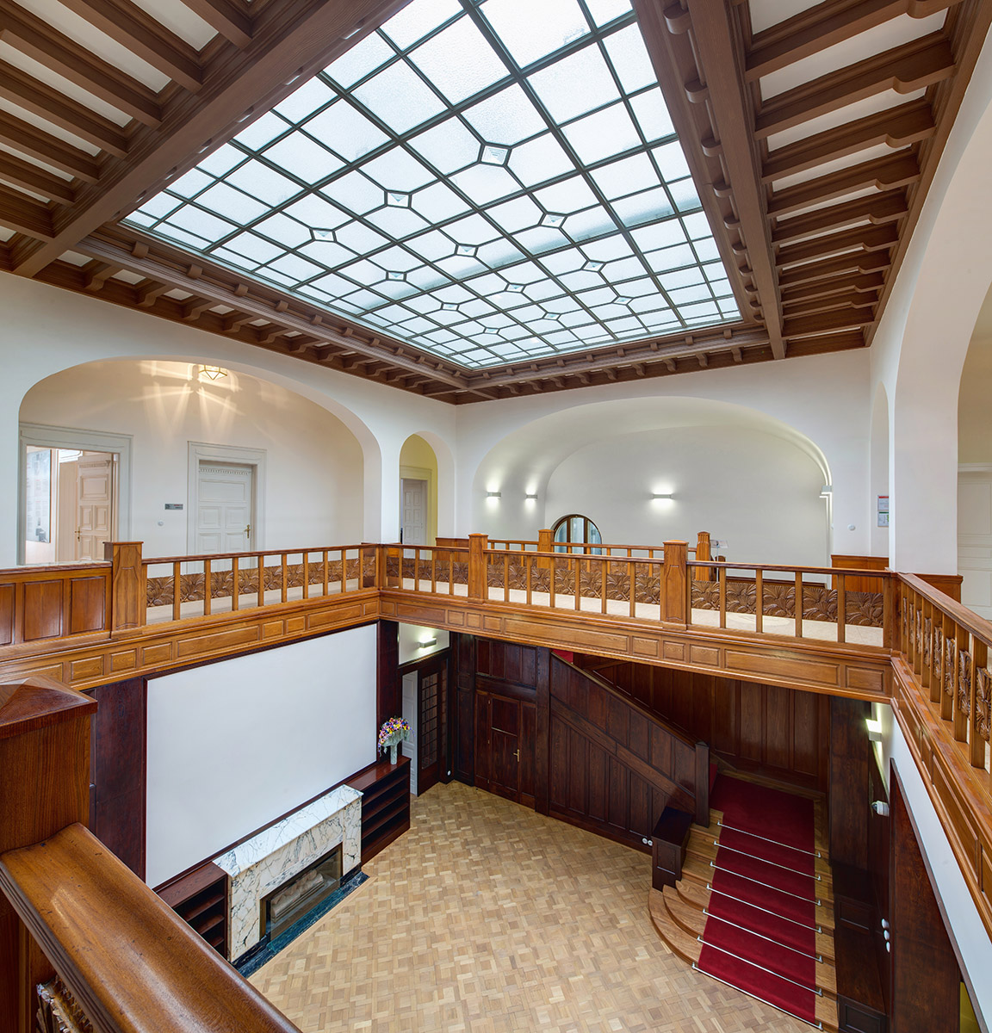
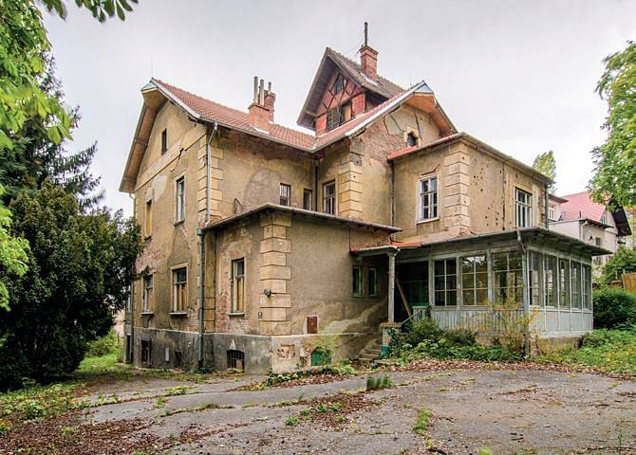
Löw-Beerova vila Arnoldova vila
Löw-Beerova vila: vystavěna 1903 pro Moritze Fuhrmanna, Alfred Löw-Beer ji zakoupil r. 1913, arch. Alexander Neumann, do 2012 v ní sídlil studentský domov, 2014-15 rekonstrukce, 2016 zpřístupnění, Muzeum Brněnska
Arnoldova vila: vystavěna 1862 arch. a stavitelem Josefem Arnoldem, do 2012 mateřská škola, od 2021 probíhá rekonstruk-ce, Muzeum města Brna

Slide 18
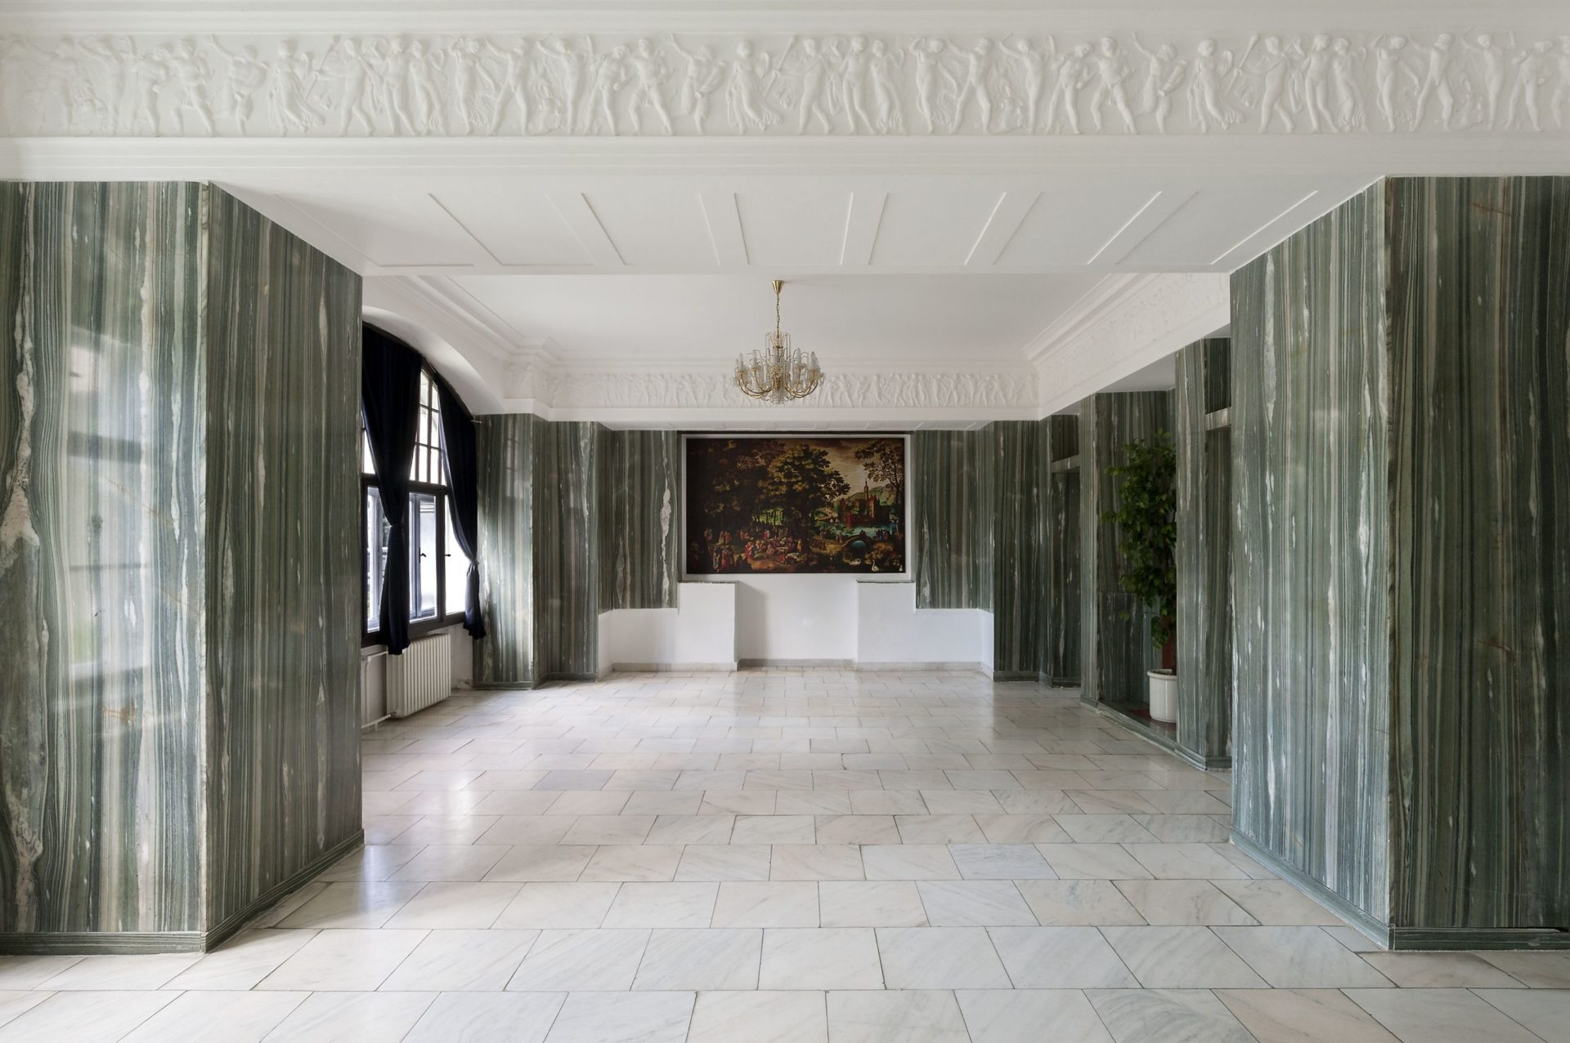
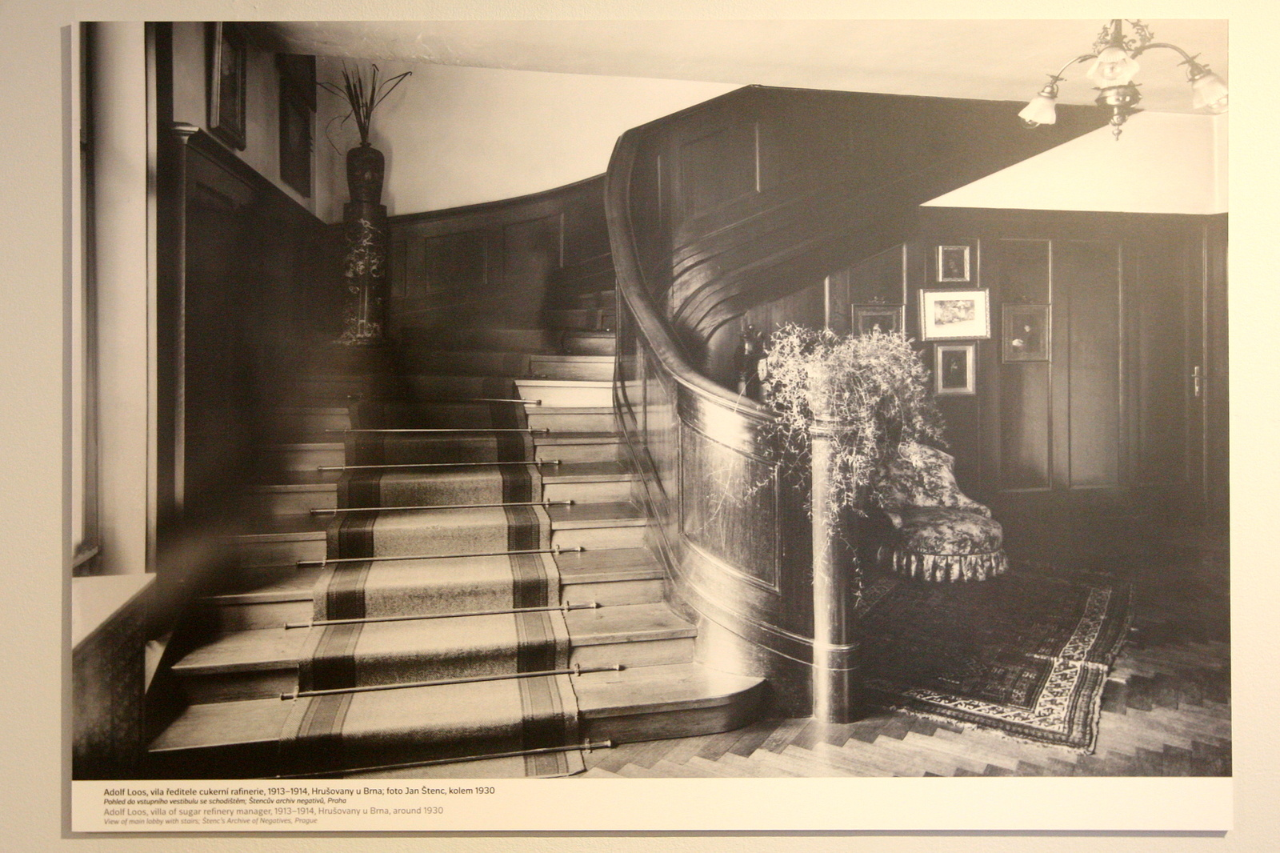
Architekt Adolf Loos ve svém rodném městě a v jeho okolí
Práce pro Dr. Viktora Bauera: vila v Hrušovanech u Brna, 1914, úprava zámečku na výstavišti, 1922-24

Slide 19
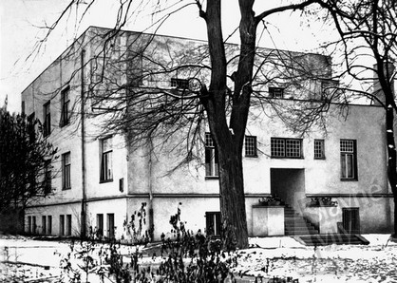
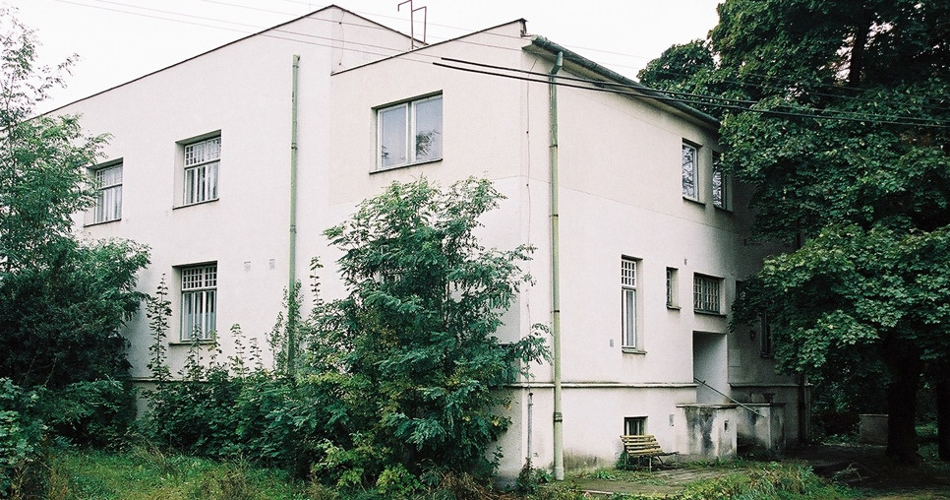
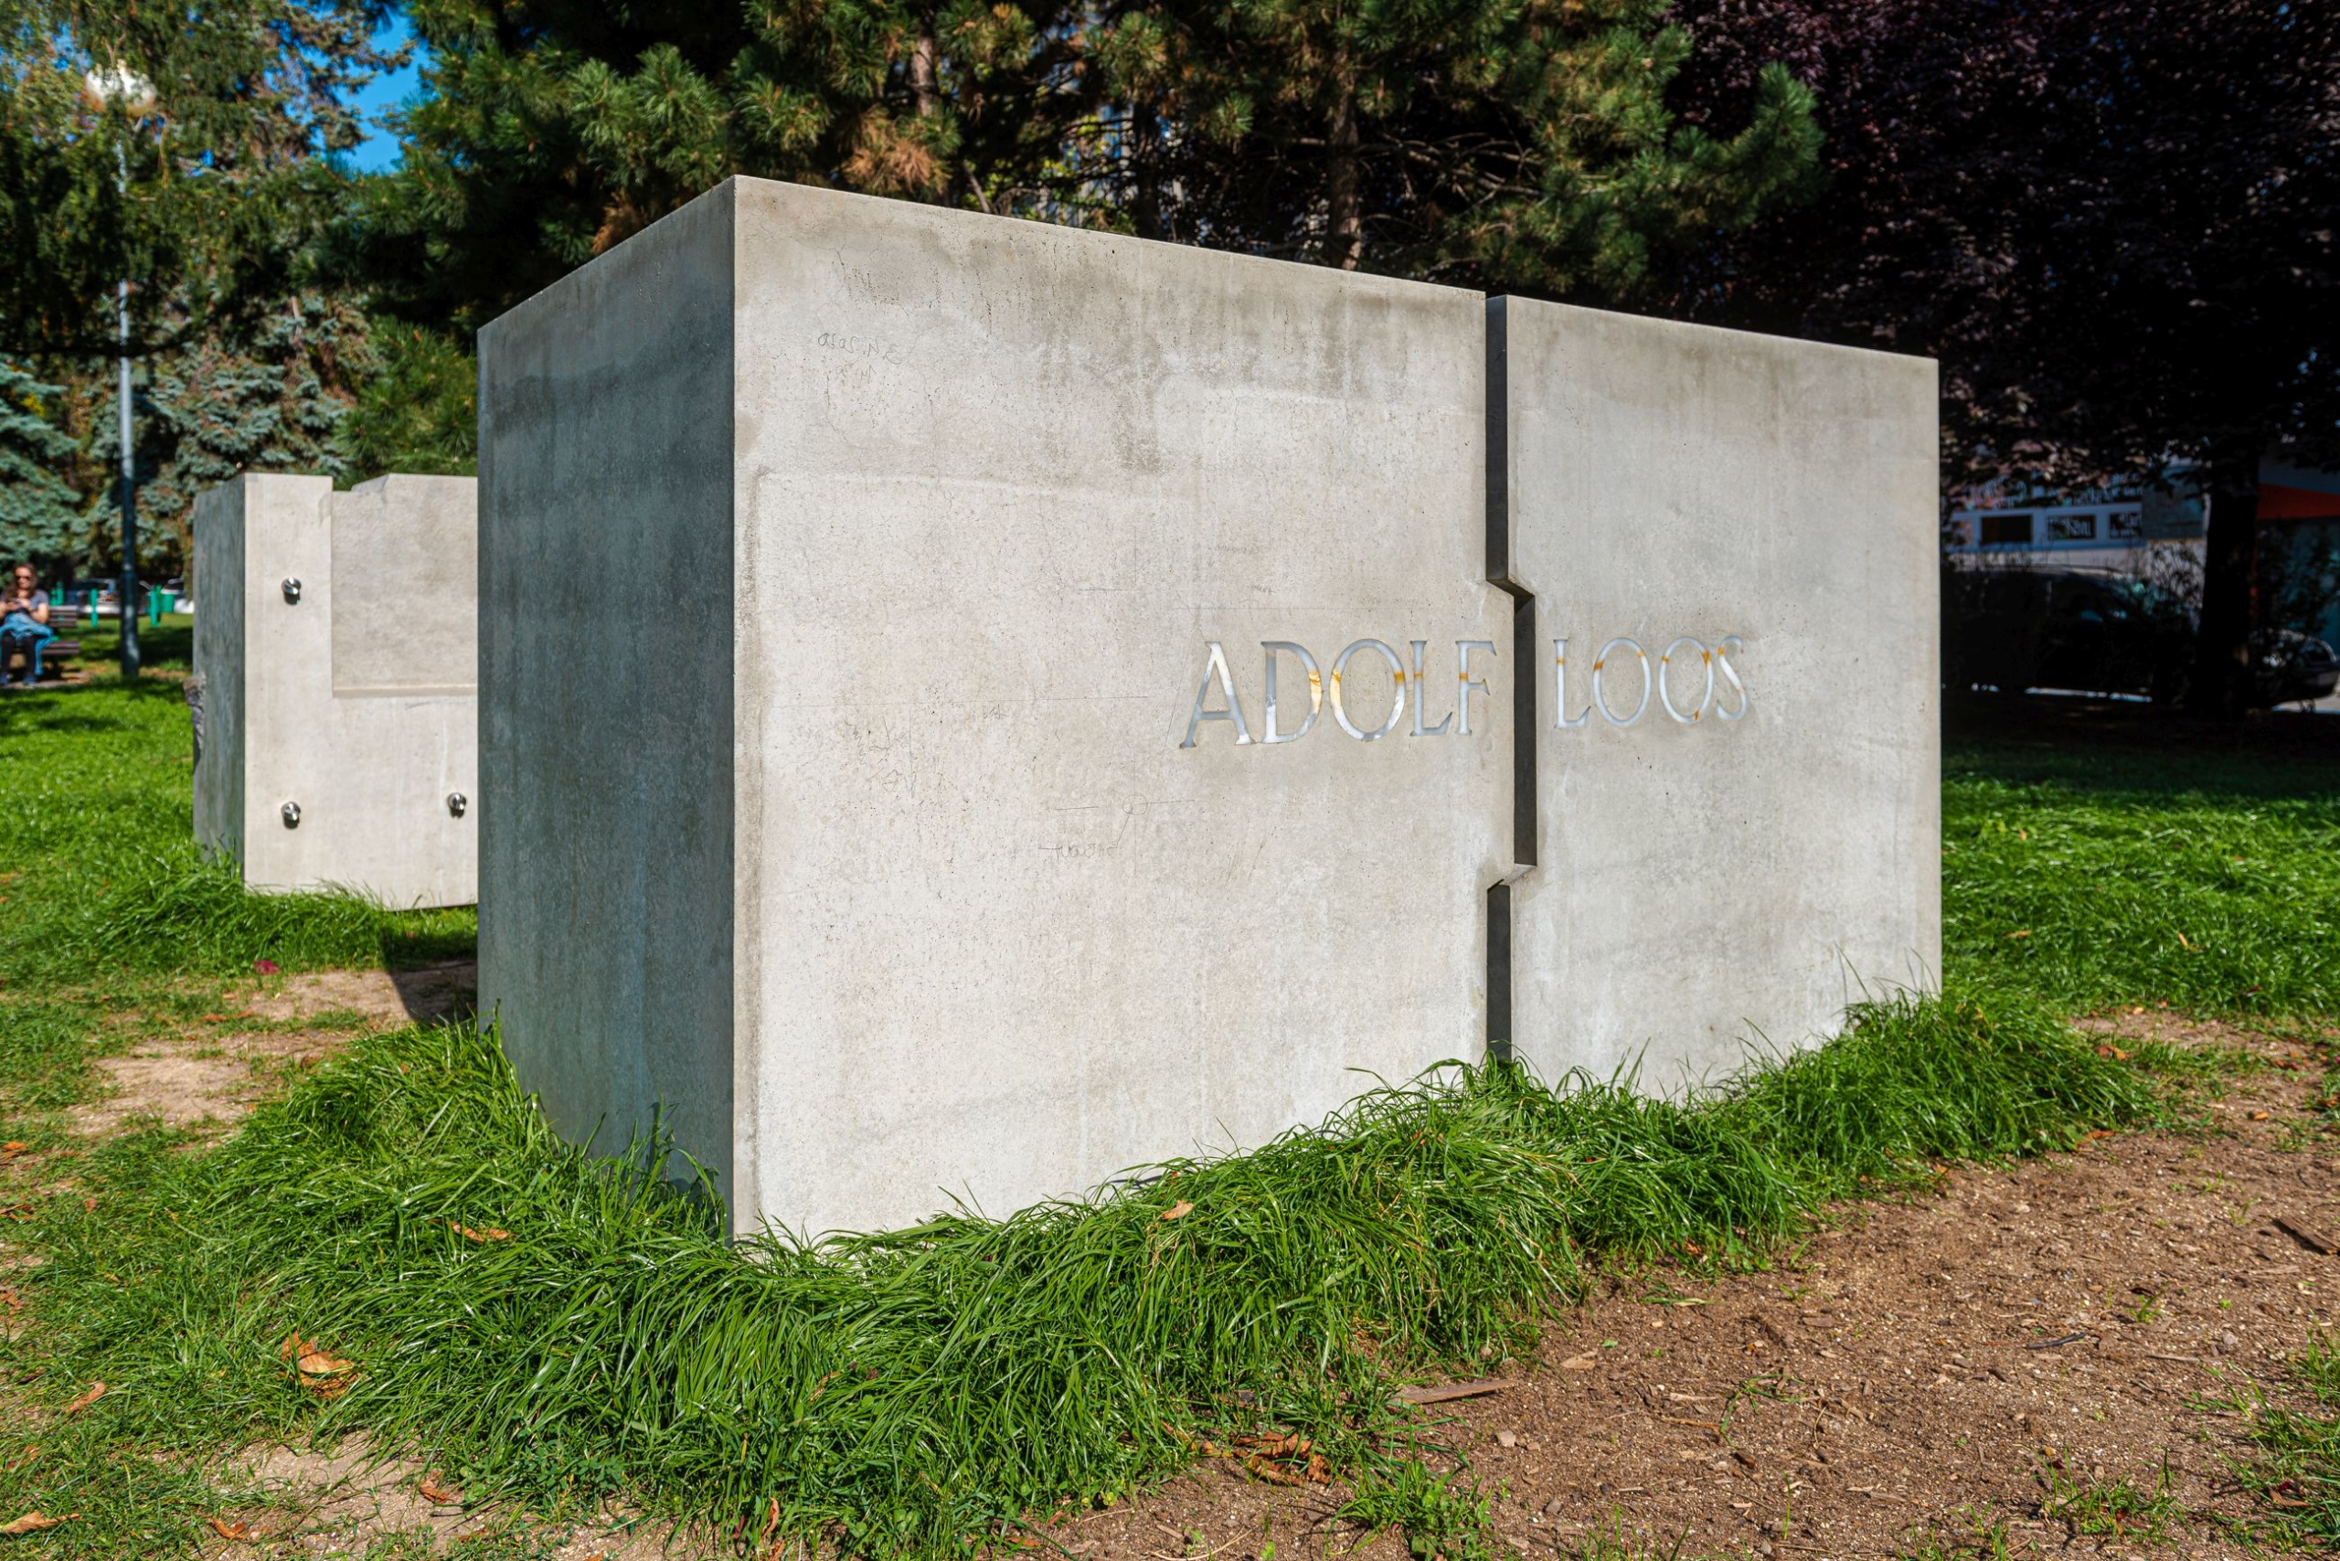
Bauerova vila v Hrušovanech u Brna, současný a původní stav
Pomník A. Loose na Janáčkově nám. z r. 2020

Slide 20
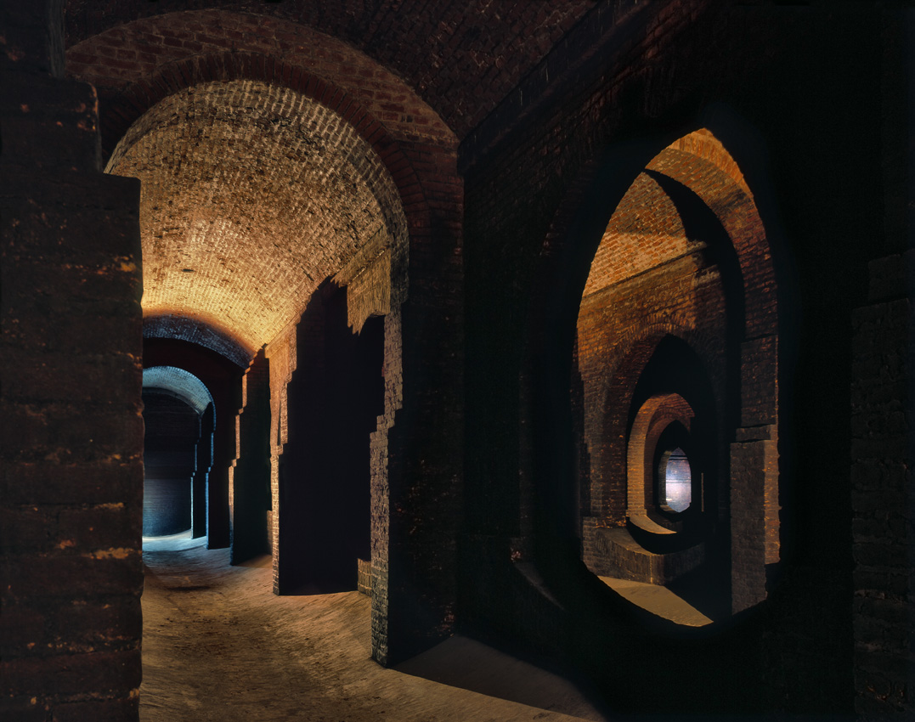
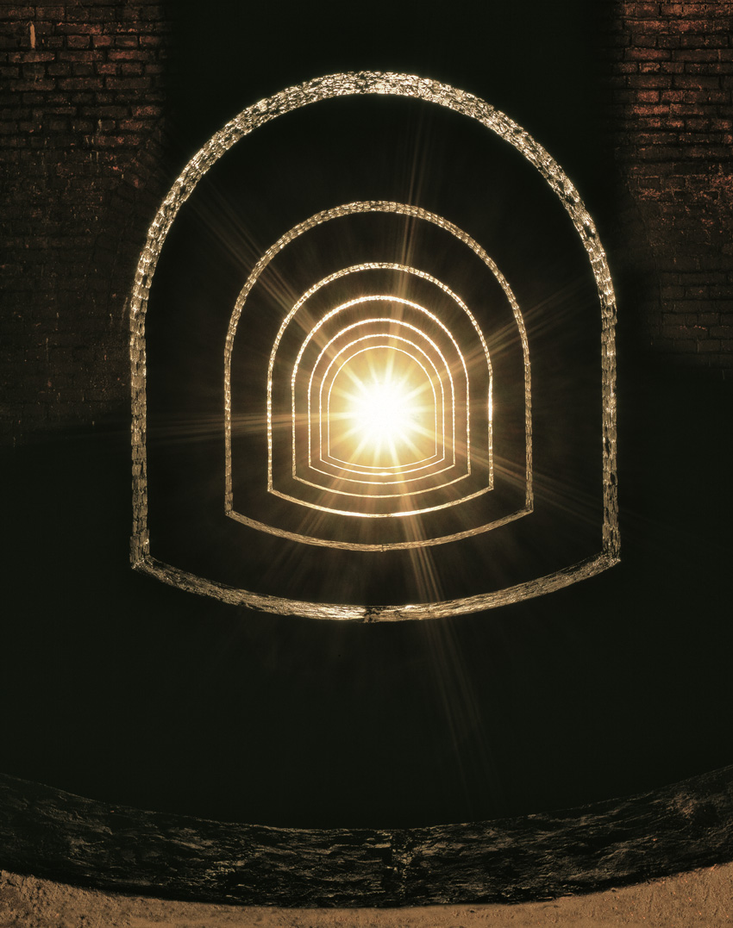
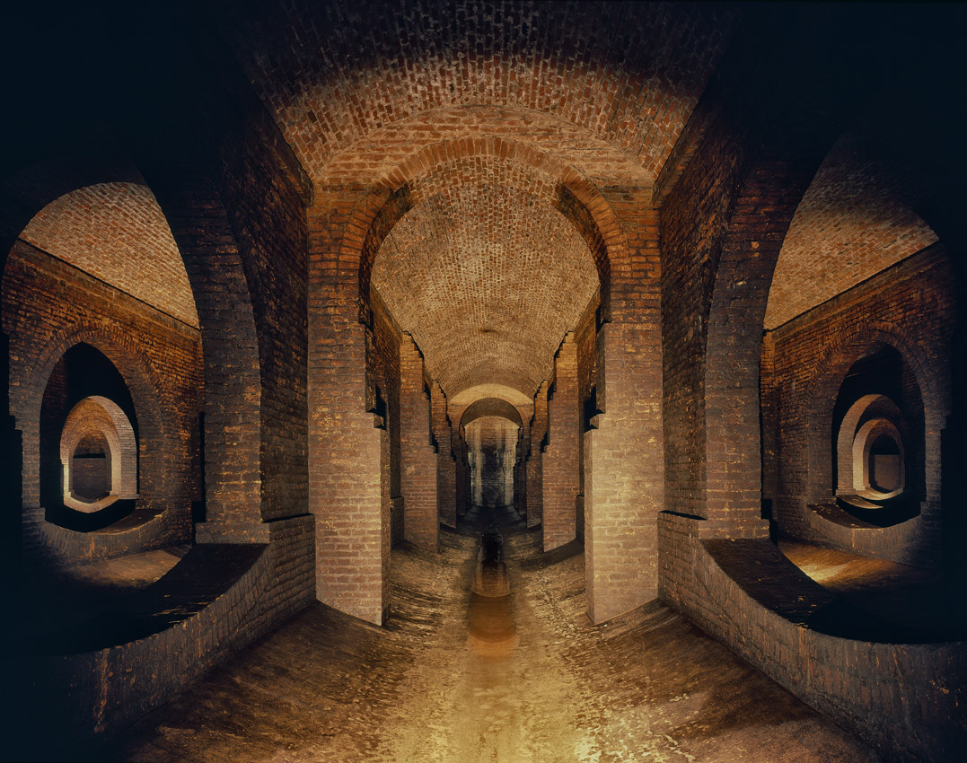
Zpřístupnění brněnského podzemí (TIC Brno)
2010 – Mincmistrovský sklep
2011 – Labyrint pod Zelným trhem
2012 – Kostnice u sv. Jakuba
2016 – Kryt 10-Z pod Špilberkem
2020 – Vodojemy na Žlutém kopci (foto Libor Teplý, viz jeho knihu Brno neviděné, Brno 2016)

Slide 21
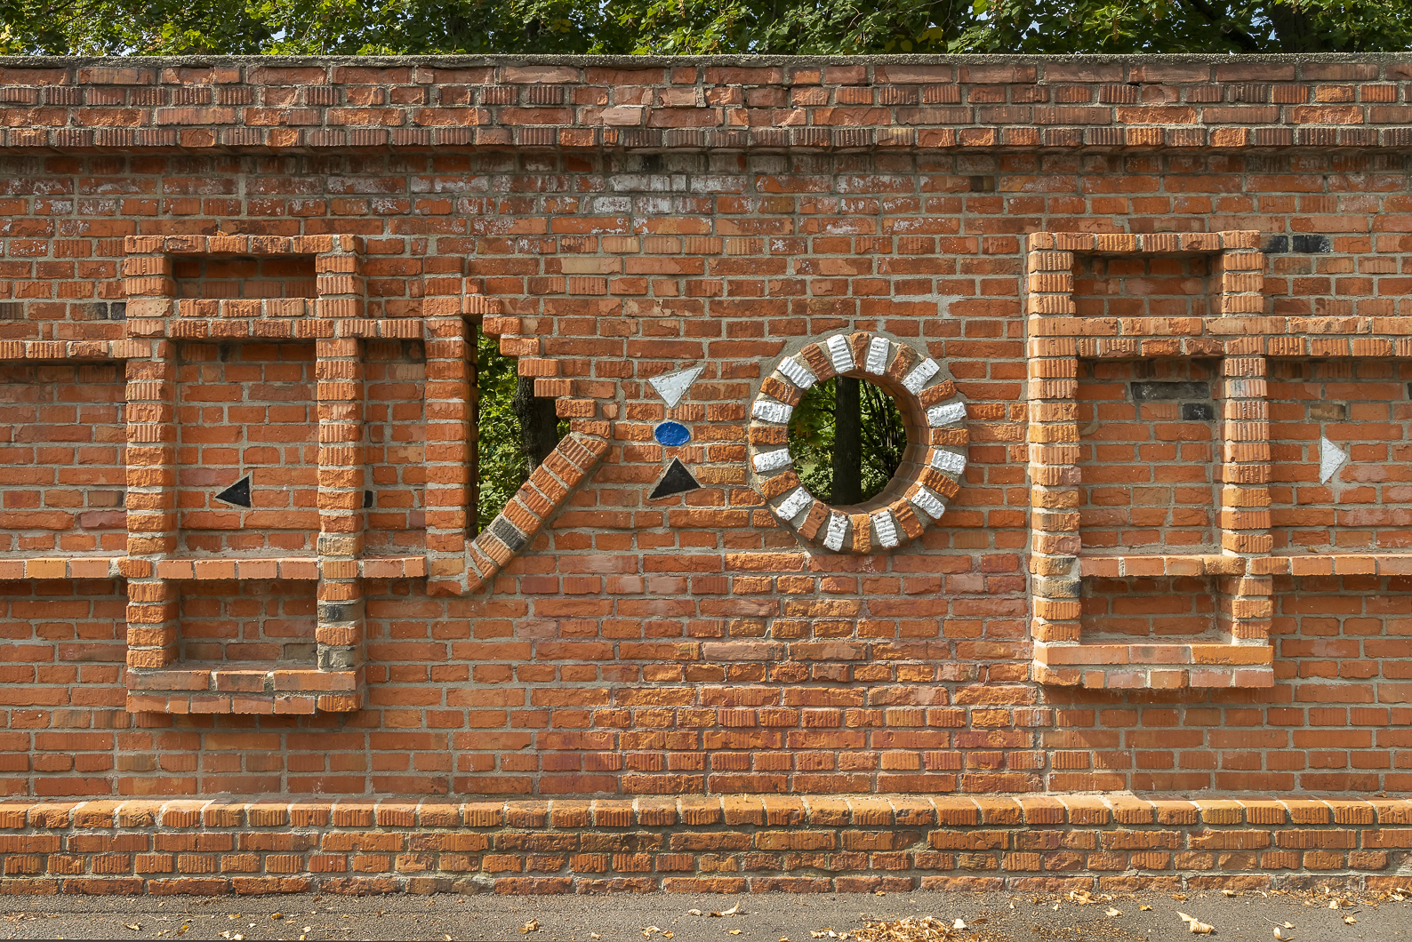
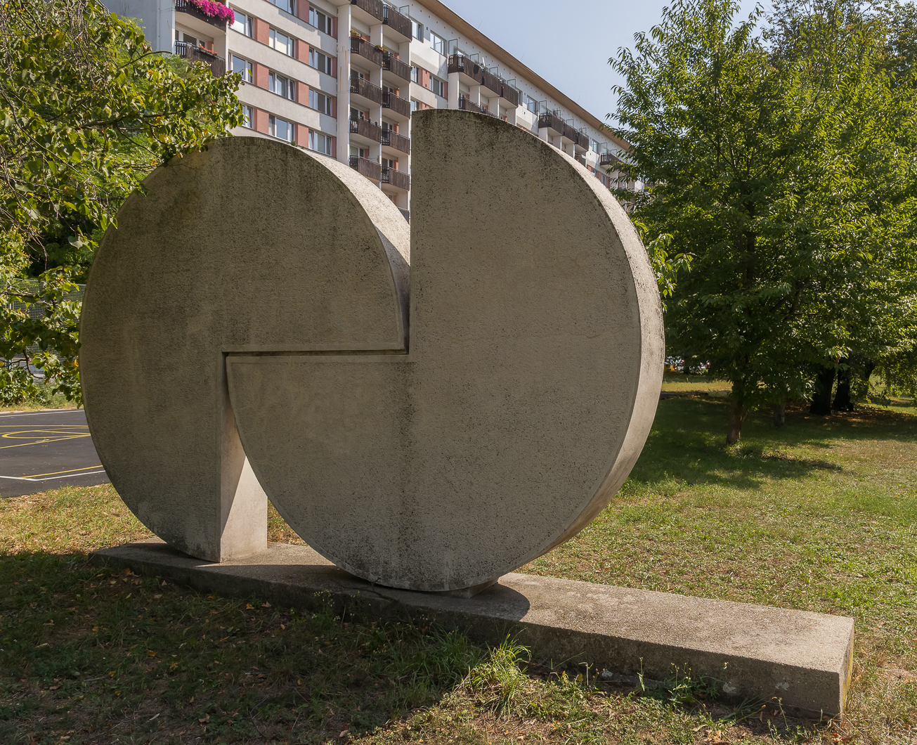
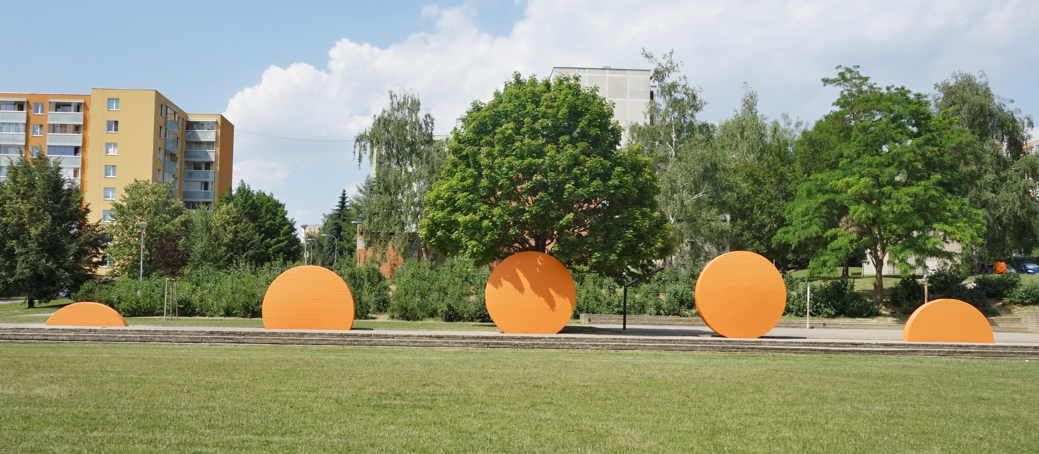
Výtvarná díla na sídlištích
Dekorativní stěna Šrámkova, Lesná, Bohumír Matal, 60. léta
Sousoší Medvědi/Spojení, Vaculíkova ul., Lesná, František Šenk, 1969
Pět segmentů kruhu, Labská ul., Starý Lískovec, Dalibor Chatrný, 1982
https://socharske.brno.cz/mapa/

Slide 22
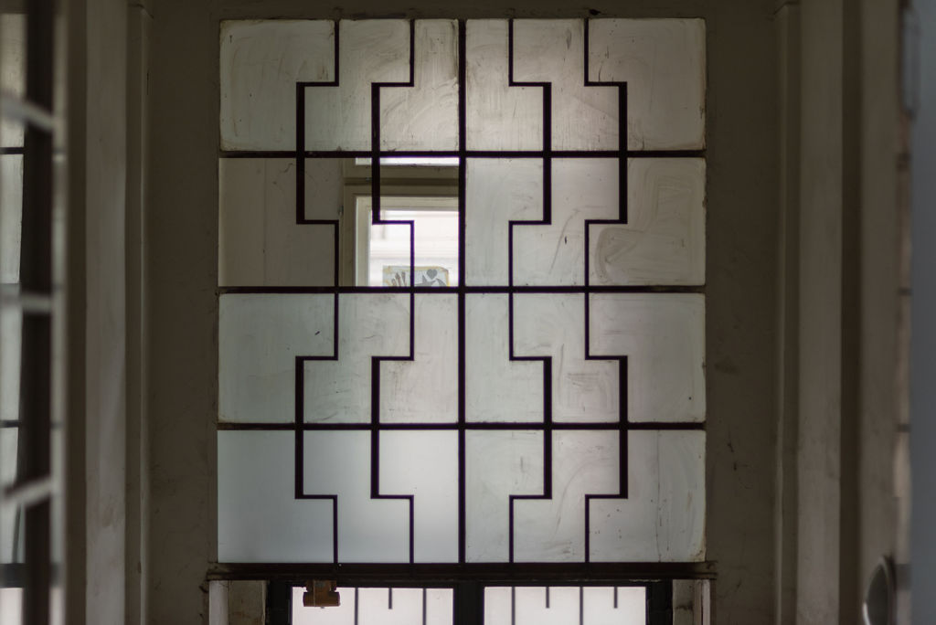
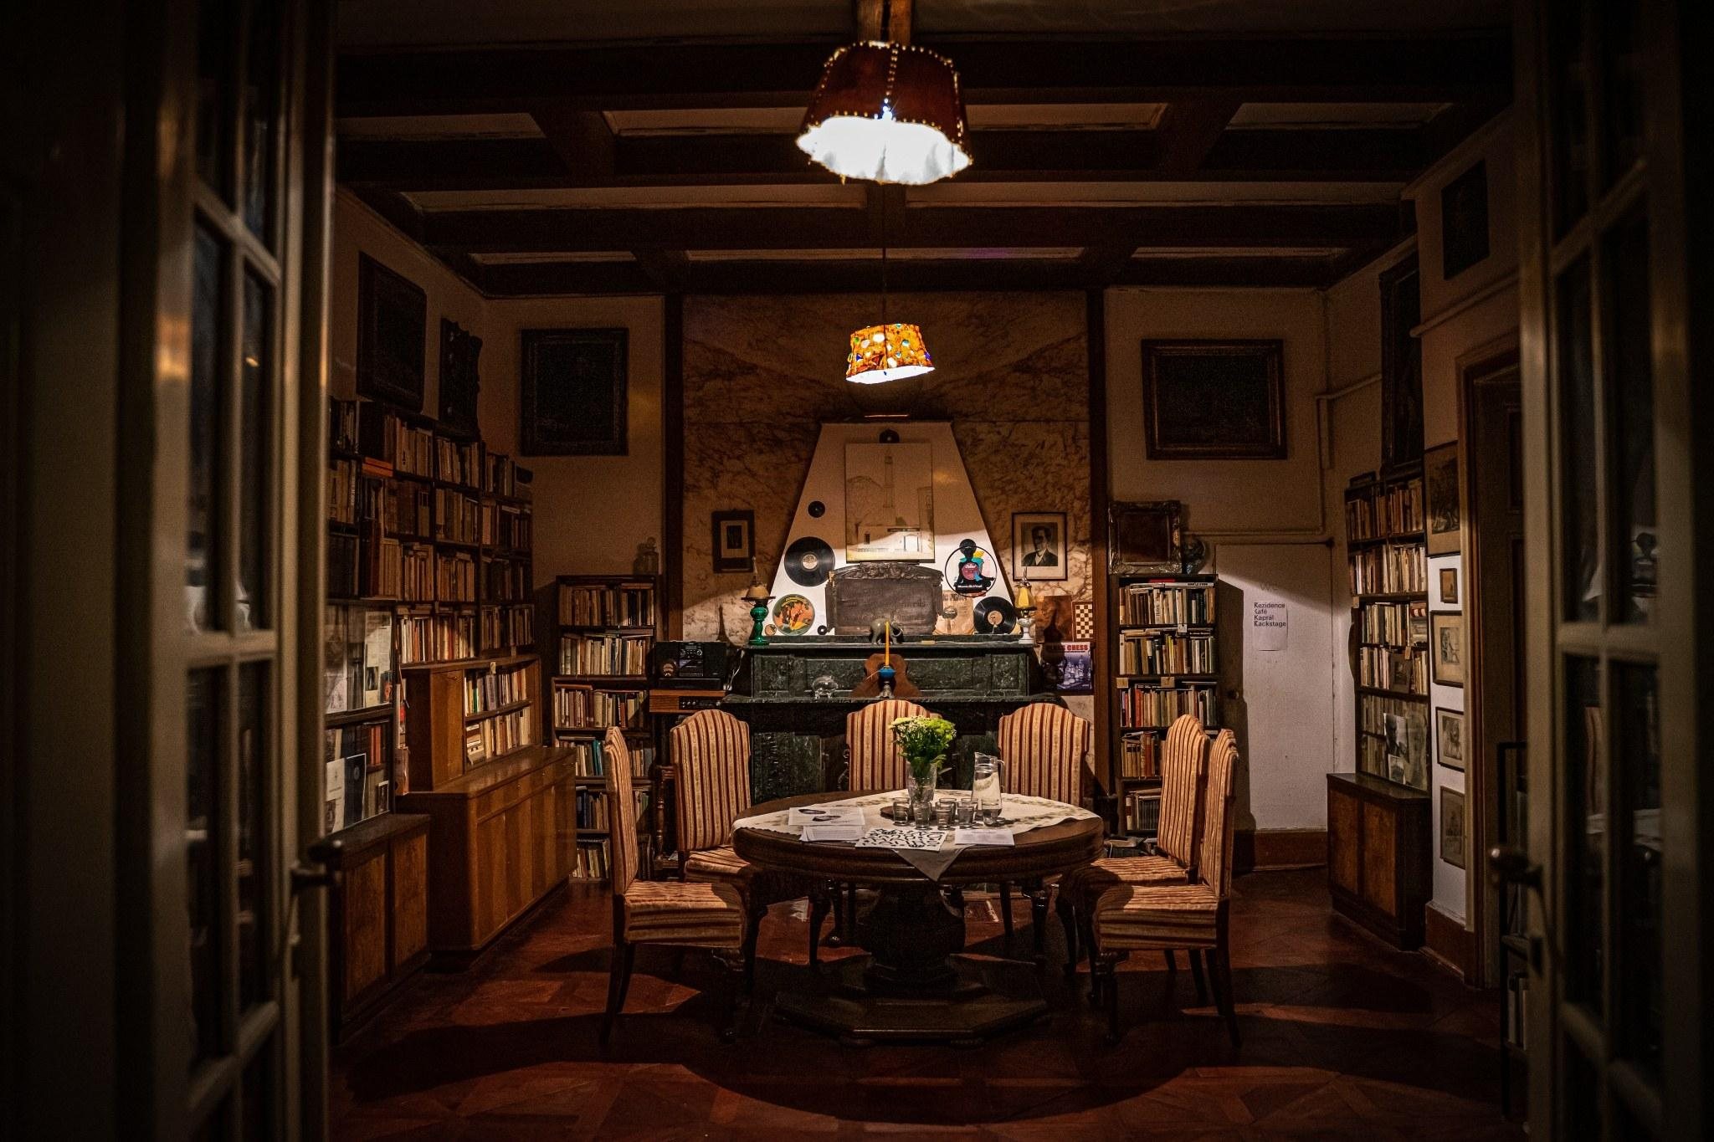
Výhled do budoucna
Posilování trendu uplatnění výtvarných děl v měst-ském veřejném prostoru (např. Městská galerie pod širým nebem na Cejlu a v okolí)
Problematický přístup k industriálnímu dědictví (zvláště textilního průmyslu): téměř úplná likvidace Vlněny, totéž čeká Mosilanu?
Ztráta historické architektury podmíněná tlakem developerů a chybnými zápisy památek v letech 1988 a 1989, nedávno došlo k masivnímu „odpamátnění“, dílčím řešením bude městská památková zóna
Z nových zpřístupnění: Rezidence Café Kaprál (Údolní 17, otevřena 2022, zamýšlena pro rezidenční pobyty literátů, foto), kino/divadlo na výstavišti (arch. Emil Králík), Arnoldova vila
Záměr výstavby Moravského židovského muzea, univerzitní galerie…
Další zpřístupňování podzemí

